Slide 1


Slide 2
Yapay Zeka: Dünü, Bugünü ve Yarını
Prof. Dr. A. Egemen YILMAZ
Ankara Üniversitesi
Mühendislik Fakültesi Elektrik-Elektronik Mühendisliği Bölümü
Mühendislik Fakültesi Yazılım Mühendisliği Bölümü
Fen Bilimleri Enstitüsü Disiplinler Arası Yapay Zeka Teknolojileri Ana Bilim Dalı
Akıllı Sistemler ve Teknolojiler Uygulama ve Araştırma Merkezi (ASTAM)

Slide 3
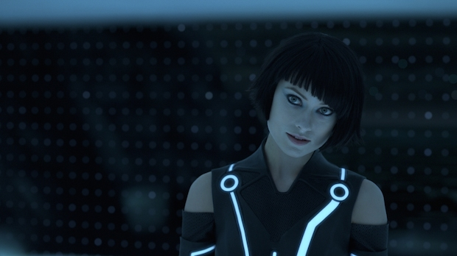
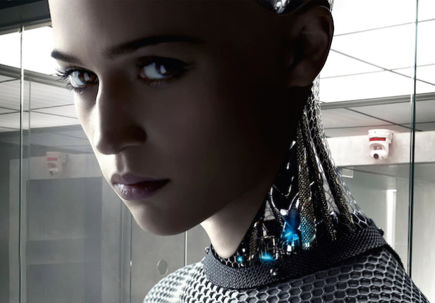
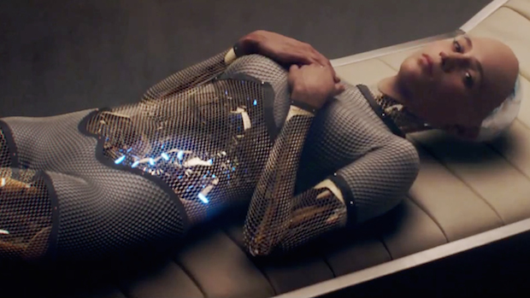
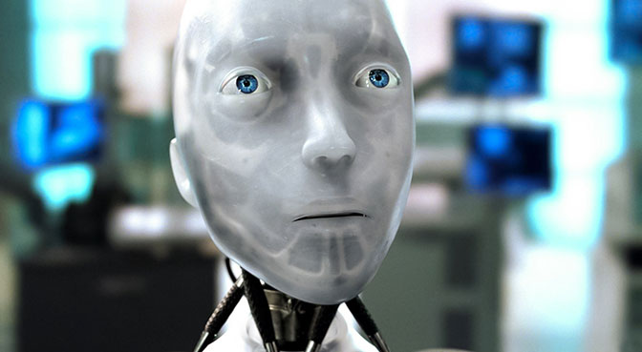
Yapay Zeka: Popüler Kültürde

Slide 4
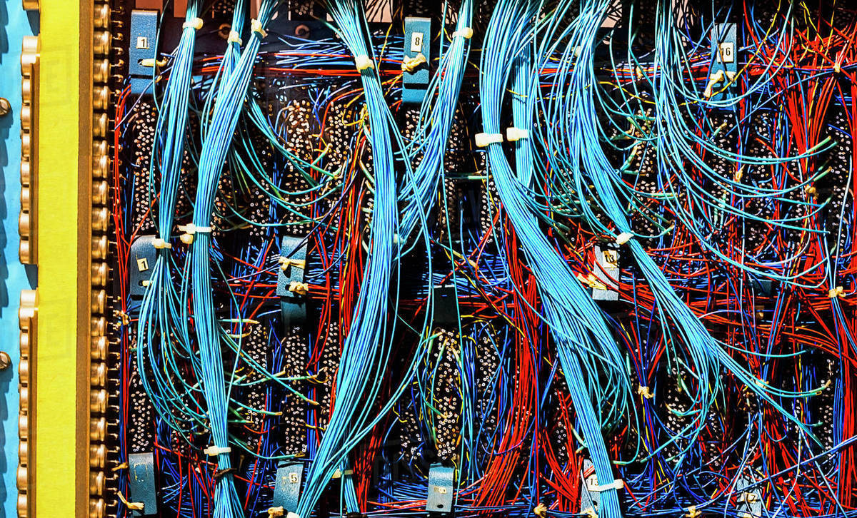
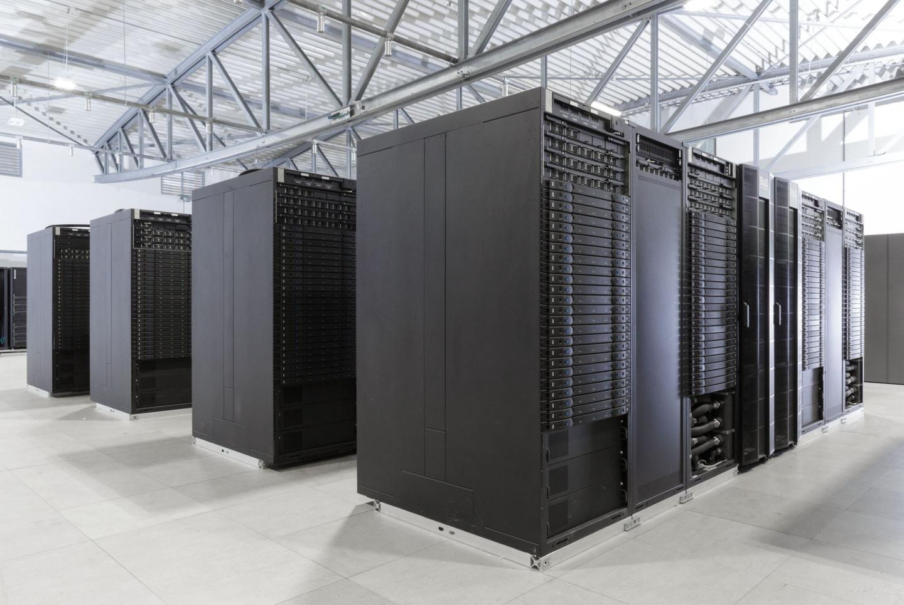
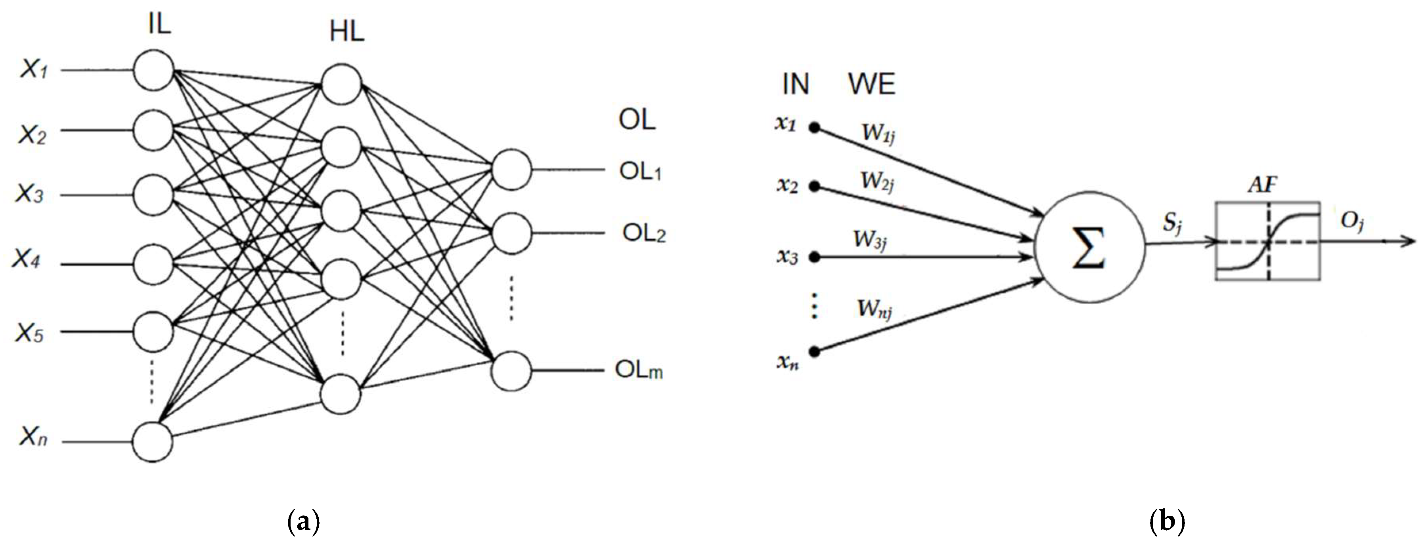
Yapay Zeka: Gerçekte?

Slide 5
Bilgi Piramidi Üzerinden Bir Açıklama
Wisdom
Knowledge
Information
Data
İletişim ve Paylaşım, Farkındalık: Neden/Ne zaman?
(KARAR / UYGULAMA)
Bilgelik, İrfan,
‘Hikmet’
Bilginin faaliyet için kullanımı: Nasıl? (BAĞLAM)
Bilgi?
Veriler arasındaki ilişkiler: Ne?/Nerede?/Ne zaman?/Neden?/Kim? (ANLAM)
Malumat?
Gözlemler: Ölçümler
(HAM)
Veri
Prof. Dr. A. Egemen YILMAZ
Ankara Üniversitesi

Slide 6
Bilgi Piramidi Üzerinden Bir Açıklama
Wisdom
Knowledge
Information
Data
Kullandığım aracı durdurmalıyım
(KARAR / UYGULAMA)
Bilgelik, İrfan,
‘Hikmet’
Benim gittiğim yöndeki trafik lambası kırmızı (BAĞLAM)
Bilgi?
Cumhuriyet Caddesi ve Atatürk Bulvarı kesişimindeki güney-kuzey doğrultusundaki trafik lambası kırmızı (ANLAM)
Malumat?
252.144.122.355 IP Numaralı Trafik
Lambası: Kırmızı (HAM)
Veri
Prof. Dr. A. Egemen YILMAZ
Ankara Üniversitesi

Slide 7
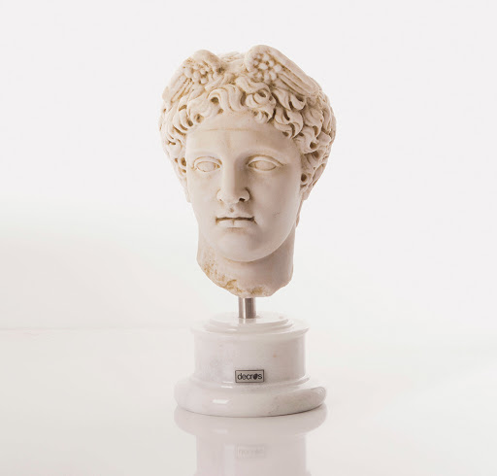
Veri Analitiği – İstatistik – Yapay Zeka
Elimizde bir büst olsun
Söz konusu büst, tarihteki ünlü bir şahsa dair olsun; ayrıca ünlü bir heykeltıraşın eseri olduğu düşünülüyor olsun
Prof. Dr. A. Egemen YILMAZ
Ankara Üniversitesi

Slide 8
Veri Analitiği – İstatistik – Yapay Zeka
İstatistik, gerçeklere dayalı (factual) bir bilim dalıdır.
Elimizdeki büste dair ölçümlere (alın genişliği, göz küreleri arasındaki mesafe, vb.) dayalı olarak söz konusu şahsın genel popülasyon içerisinde hangi yüzdelik dilimde olduğunu, standart sapma içerisinde olup olmadığını, vb. söyler.
Prof. Dr. A. Egemen YILMAZ
Ankara Üniversitesi

Slide 9
Veri Analitiği – İstatistik – Yapay Zeka
Veri Analitiği ise çıkarımcı (inferential) bir bilim dalıdır.
Büste dair ölçümlere (alın genişliği, göz küreleri arasındaki mesafe, vb.) dayalı olarak söz konusu şahsın boyu, kilosu, ayakkabı numarası gibi değerleri tahmin etmeye çalışır!...
Prof. Dr. A. Egemen YILMAZ
Ankara Üniversitesi

Slide 10
Veri Analitiği – İstatistik – Yapay Zeka
Yapay Zekâ ise öğrenmelere veya deneyimlere dayalı sezgisel bir yaklaşımdır.
Önceden yeterince veri ile eğitildiyse, elimizdeki büste dair ölçümlere (alın genişliği, göz küreleri arasındaki mesafe, vb.) dayalı olarak büstü yapılmış şahsa veya büste ilişkin olarak anomali tespiti yapabilir (örneğin şahsın alın genişliği aşırı derecede büyük; veya büst yanlış yapılmış vb.)
Prof. Dr. A. Egemen YILMAZ
Ankara Üniversitesi

Slide 11
Veri Analitiği – İstatistik – Yapay Zeka
Veri Analitiği, çıkarımlar yaparken zaman zaman İstatistik Yöntemlerden ve Yapay Zekâ'dan yararlanabilir.
Büstün ölçümlerine, A ve B ırklarının antropometrik verilerine dayalı olarak büstü yapılmış olan şahsın A ırkından mı, B ırkından mı olmasının daha yüksek olasılıklı olduğunu tahmin etmeye çalışabilir.
Prof. Dr. A. Egemen YILMAZ
Ankara Üniversitesi

Slide 12
Veri Analitiği – İstatistik – Yapay Zeka
Veri Analitiği, çıkarımlar yaparken zaman zaman İstatistik Yöntemlerden ve Yapay Zekâ'dan yararlanabilir.
Büstün ölçümlerine ve genel toplumun antropometrik verilerine dayalı olarak büstü yapılmış olan şahsın Akromegali hastası olup olmadığını belirlemeye çalışabilir.
Prof. Dr. A. Egemen YILMAZ
Ankara Üniversitesi

Slide 13
Veri Analitiği – İstatistik – Yapay Zeka
Veri Analitiği, çıkarımlar yaparken zaman zaman İstatistik Yöntemlerden ve Yapay Zekâ'dan yararlanabilir.
Büstün ölçümlerine ve büstü yaptığı iddia edilen heykeltıraşın diğer eserlerinin özelliklerine dayalı olarak büstün gerçekten de ilgili şahsın eseri olup olmadığını belirlemeye çalışabilir.
Prof. Dr. A. Egemen YILMAZ
Ankara Üniversitesi

Slide 14
Veri Analitiği – İstatistik – Yapay Zeka
Betimleyici Veri Analitiği (Descriptive Data Analytics): Mevcut durumun fotoğrafını çeker
Öngörücü Veri Analitiği (Predictive Data Analytics): Veri değişim eğilimlerini irdeleyerek gelecekte ne olacağını tahmin eder
Reçete Yazıcı Veri Analitiği (Prescriptive Data Analytics):
What-If senaryoları koşturarak bunlara ilişkin sonuçlar bulur; önerilerde bulunur
Prof. Dr. A. Egemen YILMAZ
Ankara Üniversitesi

Slide 15
Genel Sınıflandırma
Dar Yapay Zeka / Zayıf Yapay Zeka
Belirli bir problemi çözmeye yönelik
İnsanlara yorucu ve sıkıcı gelebilecek rutin işleri yerine getirme amacını güden
Genel Yapay Zeka / Kuvvetli Yapay Zeka
Birçok farklı problemi çözmede insan kadar yetkin
Süper Yapay Zeka
Bilinç sahibi
Prof. Dr. A. Egemen YILMAZ
Ankara Üniversitesi

Slide 16
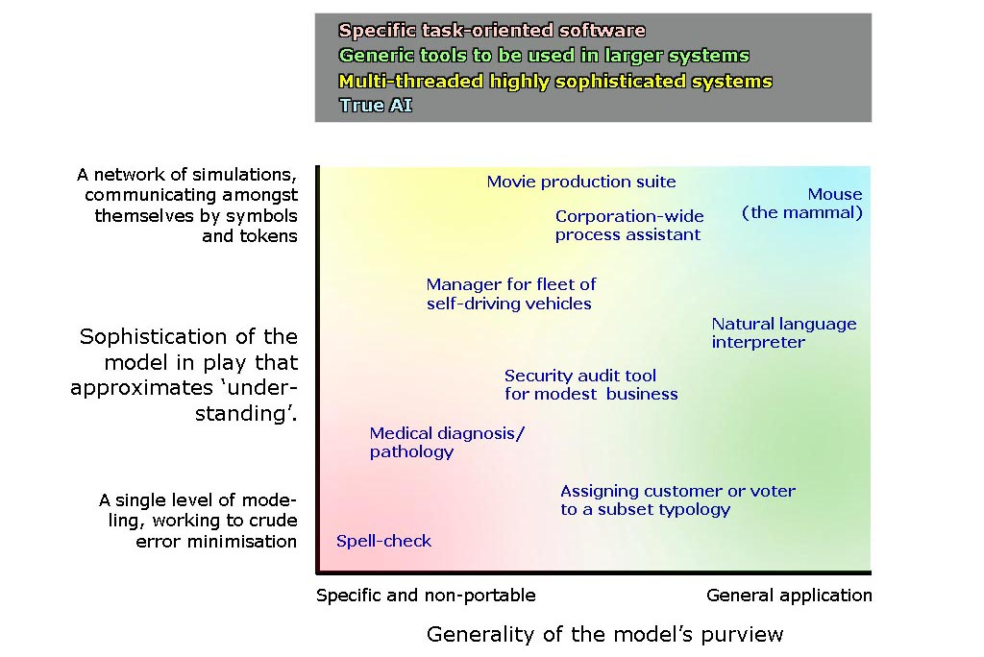
Genel Sınıflandırma
Kaynak: http://www.chforum.org/library/AI_taxonomy.shtml
Prof. Dr. A. Egemen YILMAZ
Ankara Üniversitesi

Slide 17
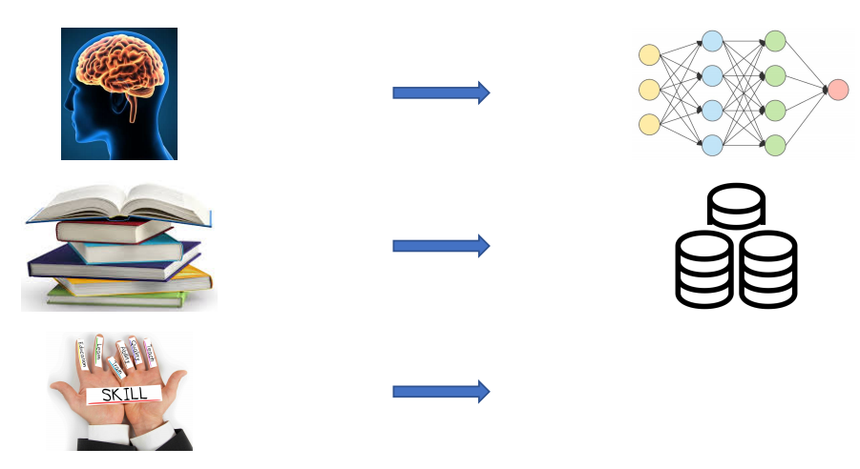
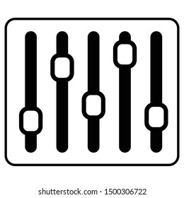
İnsan Öğrenmesi – Makine Öğrenmesi
Zeka
Model
Öğrenme
Materyalleri
Veri
Seti
Öğrenme
Becerileri
Algoritma
Hiperparametreleri
Prof. Dr. A. Egemen YILMAZ
Ankara Üniversitesi

Slide 18
İnsan Beyni – Bilgisayar Karşılaştırması
 | Beyin | Bilgisayar
Genel Yapı | Nöronlar ve Sinapslar | Entegre devreler, transistörler, diyotlar, vb.
Bilgi Depolama | Elektrokimyasal ve elektriksel darbeler aracılığıyla 23 farklı şekilde | Yarı iletken birimlerde sinyal seviyeleri ile 2 farklı şekilde (0 ve 1)
Kapasite | 86 milyar nöron, 125 trilyon sinaps, 1500cm³ hacim, 1.4kg ağırlık 100 trilyon FLOP/saniye işlem kapasitesi 1 petabyte (1 katrilyon byte) bellek kapasitesi | Eldeki sisteme göre değişmekte
Enerji ve Kaynak Sarfiyatı | 12-20 Watt Oksijenimizin %20’si; Kardiyak girdinin %15’i | GigaWatt mertebesinde
Prof. Dr. A. Egemen YILMAZ
Ankara Üniversitesi

Slide 19
Yapay Zeka – Temel Kavramlar
Yapay Zeka
Makine Öğrenmesi
Derin Öğrenme
Prof. Dr. A. Egemen YILMAZ
Ankara Üniversitesi

Slide 20
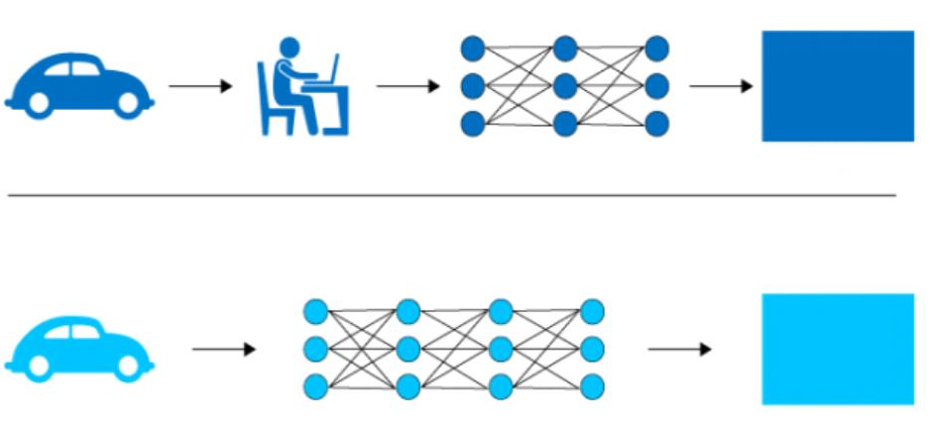
Klasik Makine Öğrenmesi – Derin Öğrenme
KLASİK MAKİNE ÖĞRENMESİ
‘Otomobil’
veya
‘Otomobil Değil’
Öznitelik Çıkarımı
Sınıflandırma
DERİN ÖĞRENME
‘Otomobil’
veya
‘Otomobil Değil’
Öznitelik Çıkarımı +
Sınıflandırma
Prof. Dr. A. Egemen YILMAZ
Ankara Üniversitesi

Slide 21
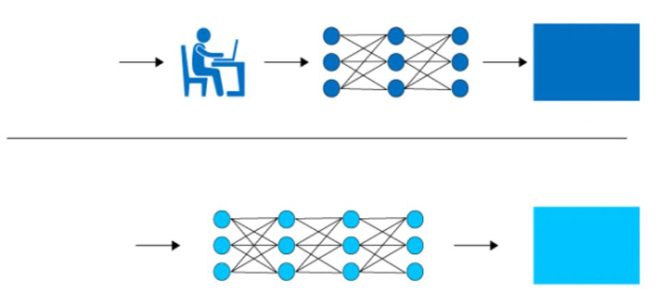
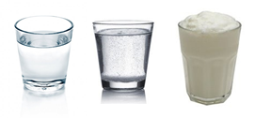
Klasik Makine Öğrenmesi – Derin Öğrenme
KLASİK MAKİNE ÖĞRENMESİ
Renk, Kabarcık
‘Su’
veya ‘Gazoz’
veya ‘Ayran’
Öznitelik Çıkarımı
Sınıflandırma
DERİN ÖĞRENME
Renk, Kabarcık
‘Su’
veya ‘Gazoz’
veya ‘Ayran’
Öznitelik Çıkarımı +
Sınıflandırma
Prof. Dr. A. Egemen YILMAZ
Ankara Üniversitesi

Slide 22
Yapay Zeka Tarihçesi: Tüm Aşamalar
1956-1974: Birinci Altın Dönem (First Golden Era) veya İlk Patlama (First Burst) veya Çıkarım Dönemi (Inference Period)
1974-1980: Birinci Yapay Zeka Kışı (First AI Winter)
1980-1987: Gümbürtü Dönemi (Boom) veya İkinci Patlama (Second Burst) veya Bilgi Dönemi (Knowledge Period)
1987-1993: İkinci Yapay Zeka Kışı (Second AI Winter)
1993-Günümüze: Üçüncü Patlama (Third Burst) veya Öğrenme Dönemi (Learning Period)
Prof. Dr. A. Egemen YILMAZ
Ankara Üniversitesi

Slide 23
Erken Evre
1943: Warren McCulloch ve Walter Pitts tarafından insan beyni ve makineler arasındaki benzerlik ilişkisi fikirlerinin ilk olarak ortaya atılışı
1949: Donald Hebb’in «The Organization of Behavior» isimli çalışmasında nöral güzergahların kullanıldıkça kuvvetlendiği fikrini ileri sürmesi
1955: John McCarthy tarafından «Artificial Intelligence» teriminin ilk kez kullanılması
1956: Konu ile ilgili Dartmouth College Workshop’ın düzenlenmesi
1958: Frank Rosenblatt tarafından «Perceptron» fikrinin ortaya atılması
Prof. Dr. A. Egemen YILMAZ
Ankara Üniversitesi

Slide 24
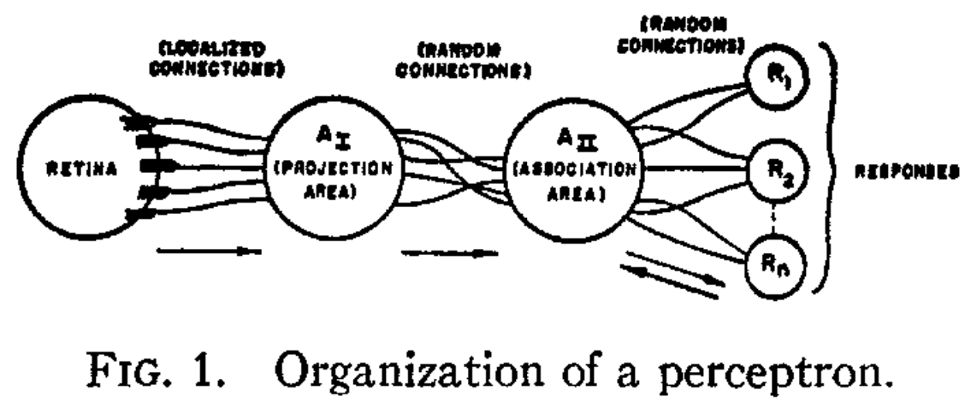
Perseptron
Rosenblatt tarafından 1958 yılında tanımlanmış
Aslen, Office of Naval Research tarafından desteklenmiş olan ve Cornell Aeronautical Lab’da yapılan bir çalışmanın çıktısı
Rosenblatt, F. (1958). The perceptron: a probabilistic model for information storage and organization in the brain. Psychological review, 65(6), 386.
Prof. Dr. A. Egemen YILMAZ
Ankara Üniversitesi

Slide 25
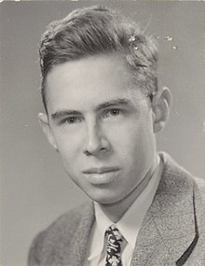
Perseptron
1962 yılında çalışmalarını 4 ciltlik bir kitapta toplamış:
F. Rosenblatt, Principles of Neurodynamics: Perceptrons and the Theory of Brain Mechanisms, Spartan Books, 1962.
Cilt 3: Çok katmanlı perseptron; çapraz bağlaşımlı perseptron kavramları!...
Bu kitap Haziran 2021 itibarı ile >8,155 atıf almış durumda idi
Orijinal makale ise Haziran 2021 itibarı ile >12,785 atıf almış durumda idi
Frank Rosenblatt
(1928-1971)
Prof. Dr. A. Egemen YILMAZ
Ankara Üniversitesi

Slide 26
Perseptron
1962 yılında çalışmalarını 4 ciltlik bir kitapta toplamış:
F. Rosenblatt, Principles of Neurodynamics: Perceptrons and the Theory of Brain Mechanisms, Spartan Books, 1962.
Cilt 3: Çok katmanlı perseptron; çapraz bağlaşımlı perseptron kavramları!...
Bu kitap Şubat 2022 itibarı ile >8,520 atıf almış durumda idi
Orijinal makale ise Şubat 2022 itibarı ile >14,085 atıf almış durumda
Frank Rosenblatt
(1928-1971)
Prof. Dr. A. Egemen YILMAZ
Ankara Üniversitesi

Slide 27
Biraz da Popülarite
1997: İlk başarılı ve ticari Konuşma Tanıma Uygulaması (Dragon Systems)
1997: IBM Deep Blue’nun Kasparov’u yenmesi
1998: MIT’de karşıdakinin duygularını tespit eden KISmet’in geliştirilmesi
2002: Otonom elektrik süpürgesi Roomba’nın piyasaya çıkışı
2009: Google’ın Kendini Süren Aracı
2011: IBM Watson’un ABD’deki Jeopardy şampiyonlarını yenmesi
2011-2014: Kişisel Asistan Uygulamaları (Siri, Now, Cortana, Alexa)
2014: Turing Test’ten geçen ve birçok değerlendiriciyi insan olduğuna ikna eden «Eugene Goostman» chatbot’u
2016: Microsoft Tay’in sosyal medyada ırkçı yorumlarda bulunması
2016: AlphaGo’nun profesyonel Go oyuncusunu yenmesi
Prof. Dr. A. Egemen YILMAZ
Ankara Üniversitesi

Slide 28
Yaygın Uygulamalar
Tablodakilerle sınırlı kalmamak kaydıyla:
İşlev | Tür
Önceliklendirme | Genel Amaçlı Arama Motorları
 | Özel Amaçlı Arama Motorları
 | Meta Arama Motorları
 | Soru/Cevap Motorları
 | Sosyal Medya Zaman Akışları
Sınıflandırma | İtibar/Bilinirlik Sistemleri
 | Haber Değerleme Sistemleri
 | Kredi Değerleme Sistemleri
 | Sosyal Değerleme Sistemleri
İlişkilendirme | Öngörüsel Politika Oluşturma Sistemleri
 | Gelişim/Eğilim Öngörü Sistemleri
Filtreleme | Spam Filtreleme Sistemleri
 | Çocuk Koruma Filtreleri
 | Tavsiye Sistemleri
 | Haber Derleme Sistemleri
Prof. Dr. A. Egemen YILMAZ
Ankara Üniversitesi

Slide 29
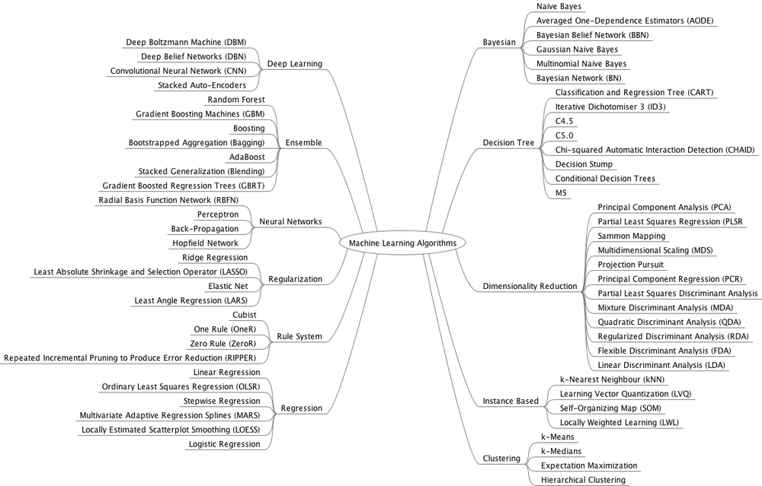
Yapay Zeka Algoritmalarının Sınıflandırılması
Kaynak: J. Brownlee, ‘Machine Learning Algorithm Taxonomy’, https://www.deepmarketer.com/blog/2017/1/30/machine-learning-algorithm-taxonomy
Prof. Dr. A. Egemen YILMAZ
Ankara Üniversitesi

Slide 30
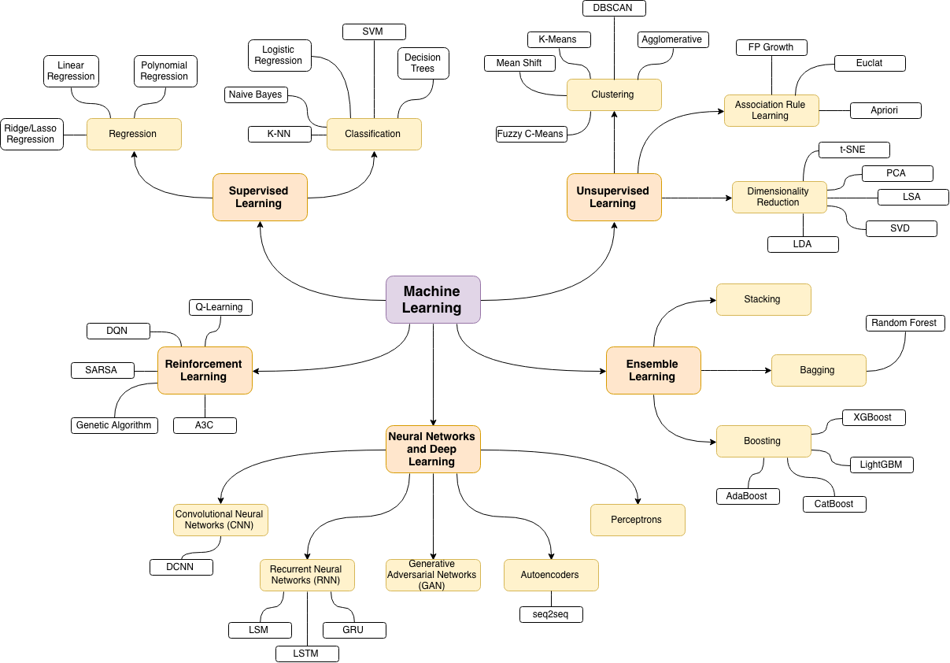
Yapay Zekada ‘Öğrenme’ Yaklaşımları
Kaynak: weixin_34019929, https://blog.csdn.net/weixin_34019929/article/details/94166063
Prof. Dr. A. Egemen YILMAZ
Ankara Üniversitesi

Slide 31
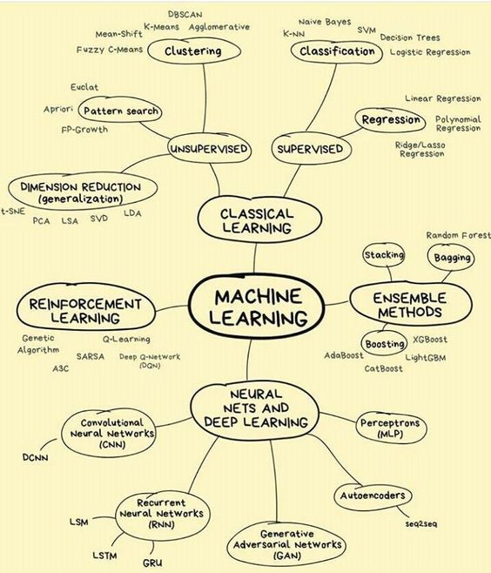
Yapay Zeka Algoritmalarının Sınıflandırılması
Kaynak: https://ro.pinterest.com/pin/828310556449732982/
Prof. Dr. A. Egemen YILMAZ
Ankara Üniversitesi

Slide 32
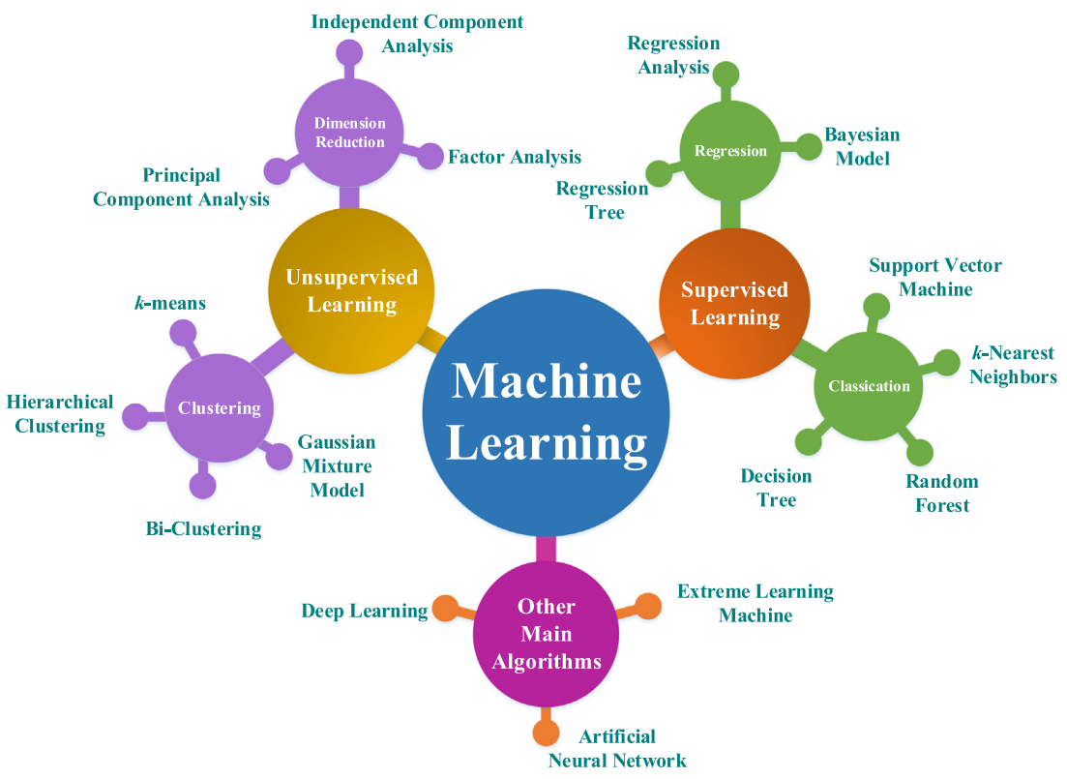
Yapay Zeka Algoritmalarının Sınıflandırılması
Kaynak: Gao, K., Mei, G., Piccialli, F., Cuomo, S., Tu, J., & Huo, Z. (2020). Julia language in machine learning: Algorithms, applications, and open issues. Computer Science Review, 37, 100254.
Prof. Dr. A. Egemen YILMAZ
Ankara Üniversitesi

Slide 33
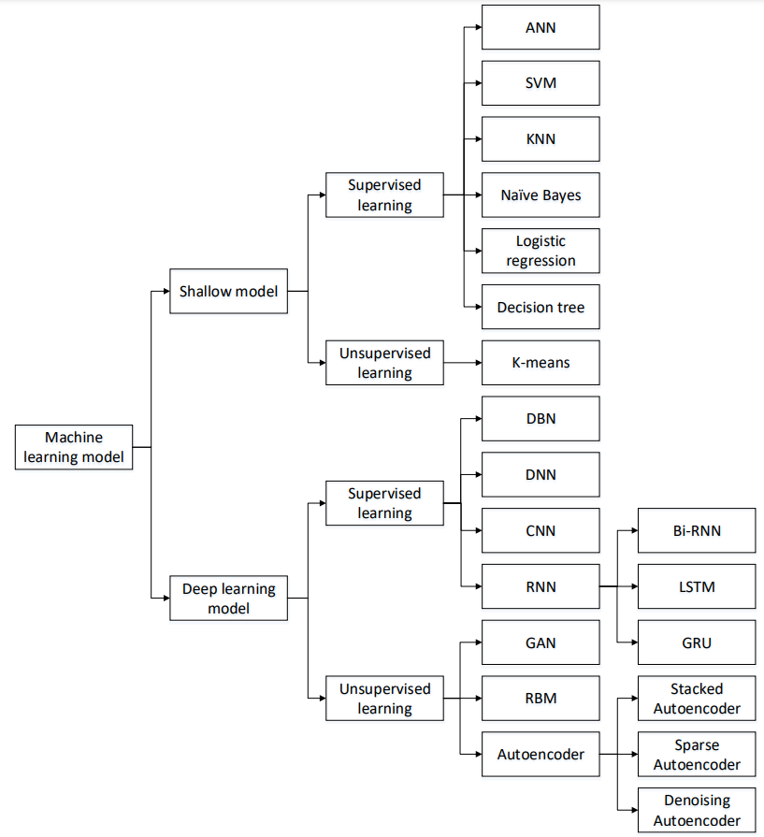
Yapay Zeka Algoritmalarının Sınıflandırılması
Kaynak: Liu, H., & Lang, B. (2019). Machine learning and deep learning methods for intrusion detection systems: A survey. Applied Sciences, 9(20), 4396.
Prof. Dr. A. Egemen YILMAZ
Ankara Üniversitesi

Slide 34
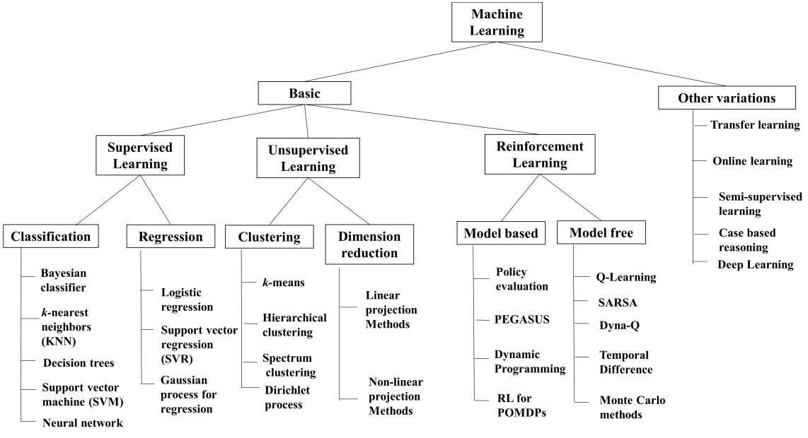
Yapay Zeka Algoritmalarının Sınıflandırılması
Kaynak: Hossain, M. A., Noor, R. M., Yau, K. L. A., Azzuhri, S. R., Z’aba, M. R., & Ahmedy, I. (2020). Comprehensive survey of machine learning approaches in cognitive radio-based vehicular ad hoc networks. IEEE Access, 8, 78054-78108.
Prof. Dr. A. Egemen YILMAZ
Ankara Üniversitesi

Slide 35
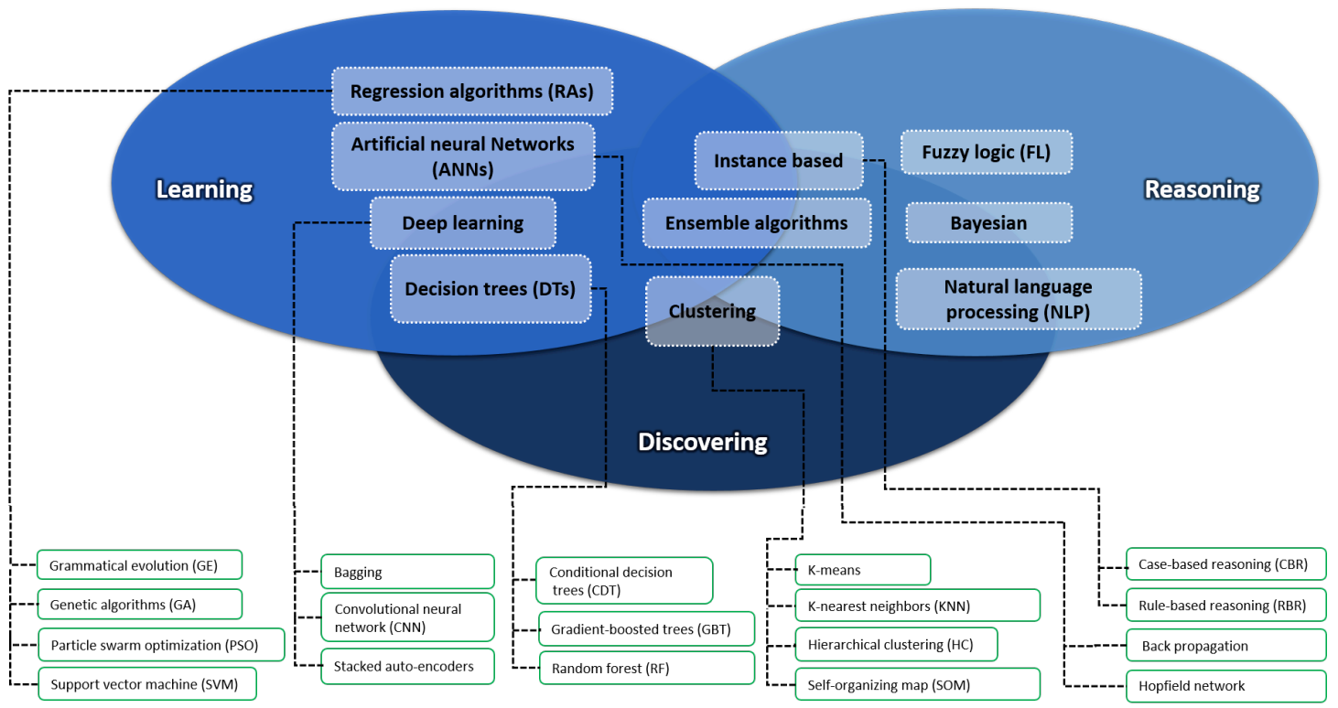
Yapay Zeka Algoritmalarının Sınıflandırılması
Kaynak: Contreras, I., & Vehi, J. (2018). Artificial intelligence for diabetes management and decision support: literature review. Journal of Medical Internet Research, 20(5), e10775.
Prof. Dr. A. Egemen YILMAZ
Ankara Üniversitesi

Slide 36
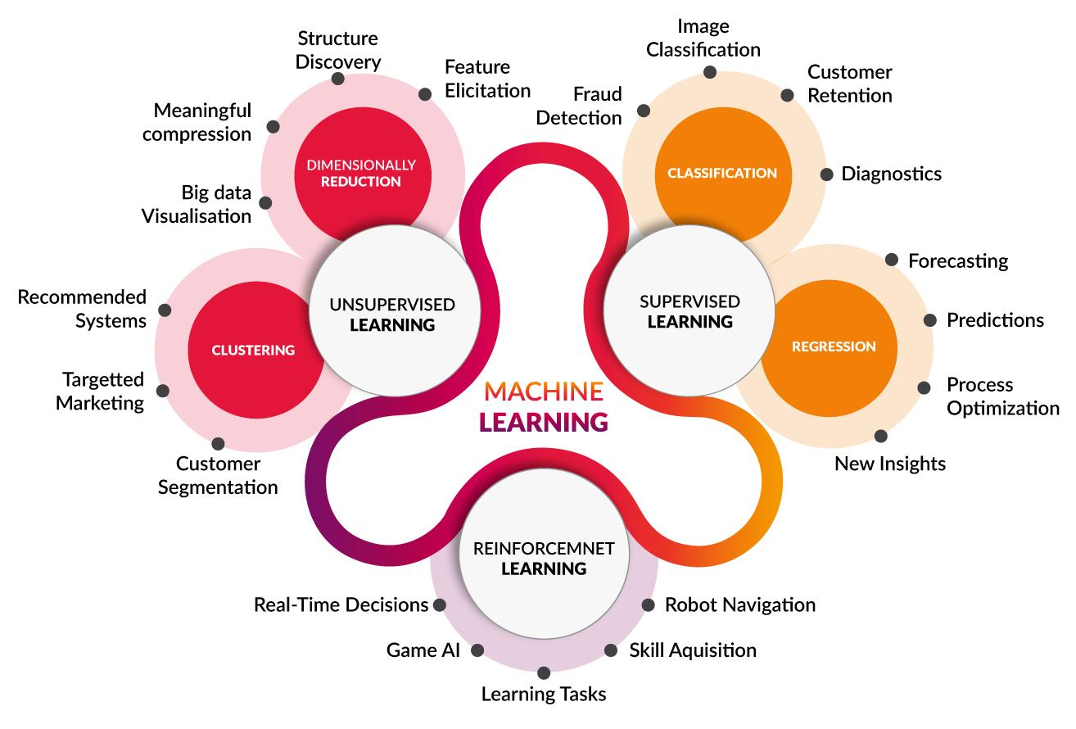
Yapay Zeka Algoritmalarının Temel Uygulamaları
Kaynak: RPA Infotech Pvt. Ltd., https://twitter.com/ltdrpa/status/1239446198131417096?lang=hi
Prof. Dr. A. Egemen YILMAZ
Ankara Üniversitesi

Slide 37
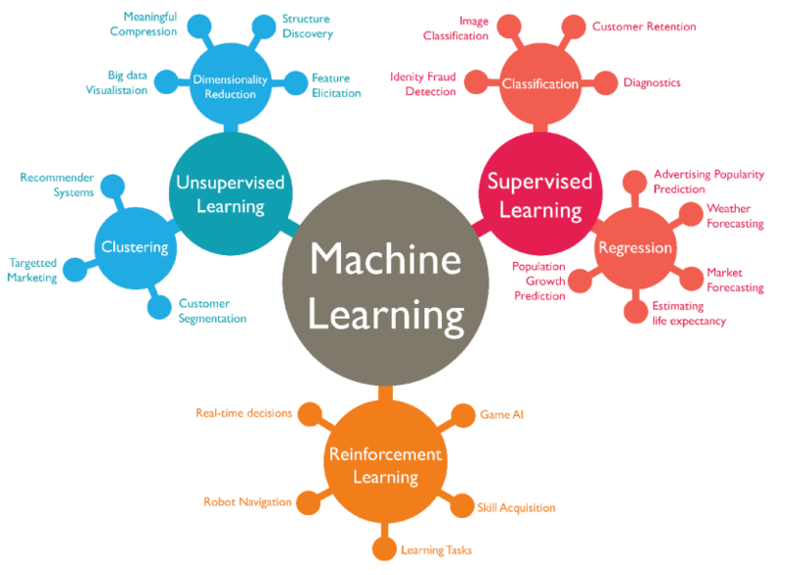
Yapay Zeka Algoritmalarının Temel Uygulamaları
Kaynak: https://www.sharper.ai/taxonomy-ai/
Prof. Dr. A. Egemen YILMAZ
Ankara Üniversitesi

Slide 38
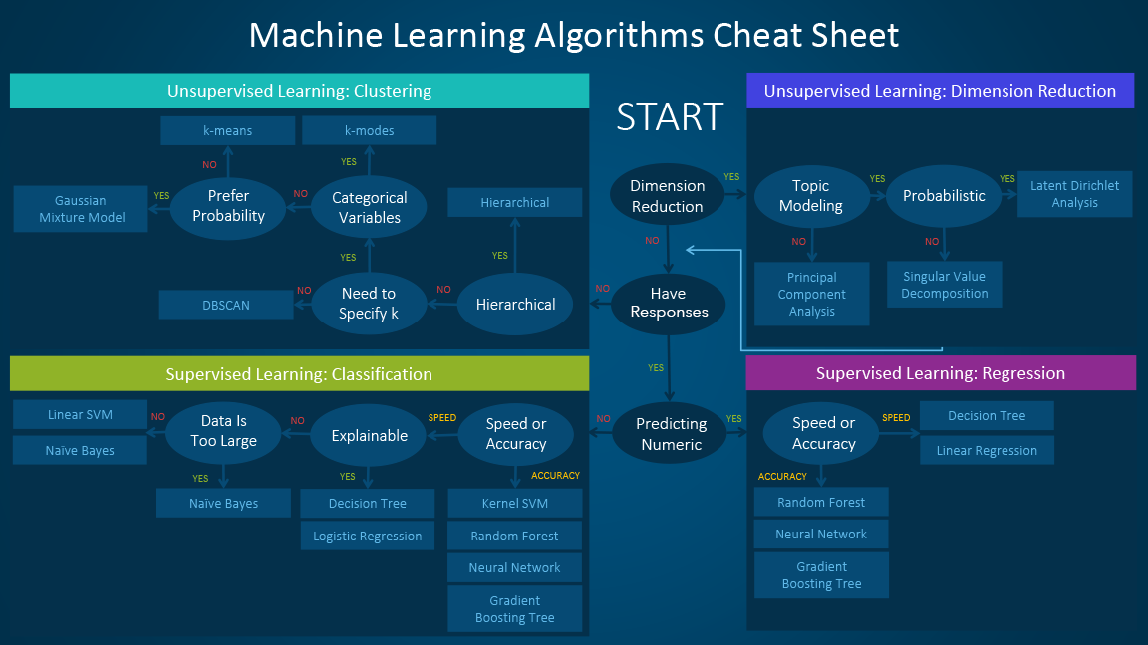
Hangi Algoritmayı Kullanmalıyım?
Kaynak: H. Li, ‘Which machine learning algorithm should I use?’,
https://blogs.sas.com/content/subconsciousmusings/2020/12/09/machine-learning-algorithm-use/
Prof. Dr. A. Egemen YILMAZ
Ankara Üniversitesi

Slide 39

Hangi Algoritmayı Kullanmalıyım?
Kaynak: Choosing the right estimator, https://scikit-learn.org/stable/tutorial/machine_learning_map/index.html
Prof. Dr. A. Egemen YILMAZ
Ankara Üniversitesi

Slide 40
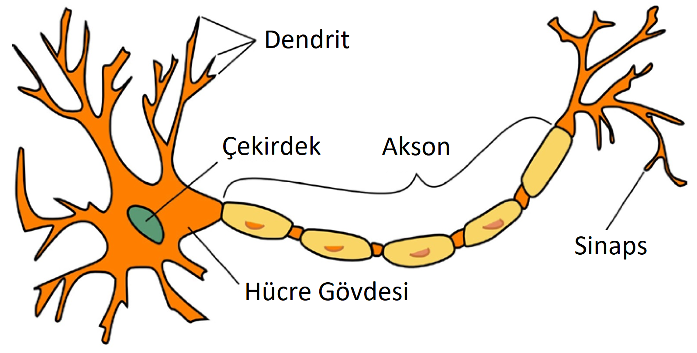
Doğal Sinir Hücresi
Prof. Dr. A. Egemen YILMAZ
Ankara Üniversitesi

Slide 41
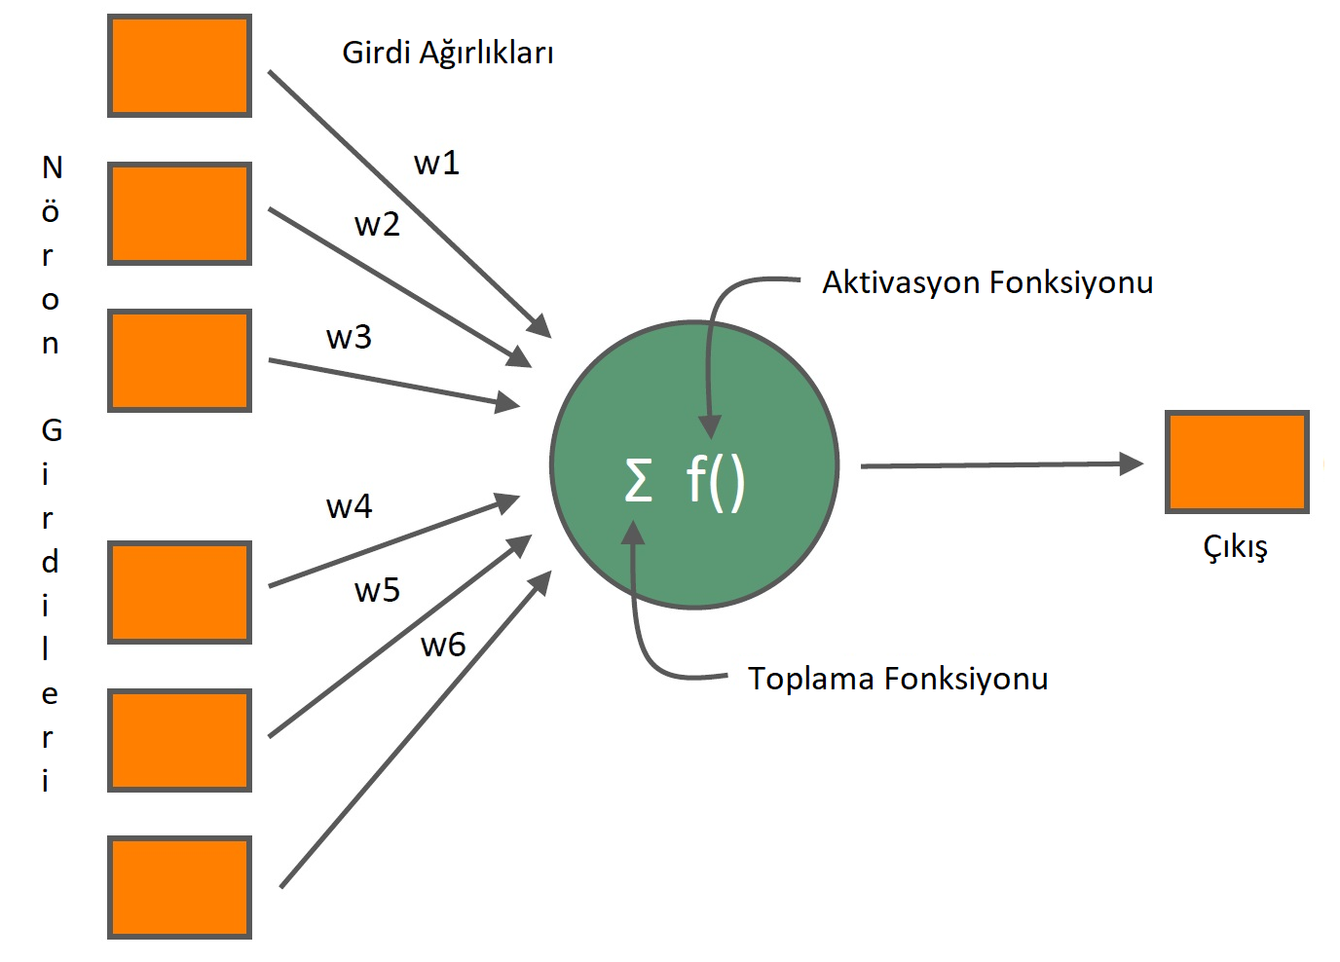
Perseptron Fikrine Dayalı Yapay Sinir Hücresi
Prof. Dr. A. Egemen YILMAZ
Ankara Üniversitesi

Slide 42
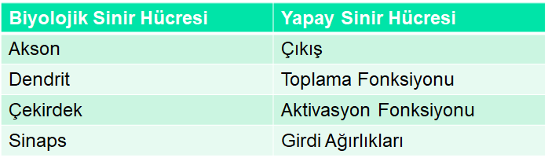
Doğal ve Yapay Sinir Hücresi Karşılaştırma
Prof. Dr. A. Egemen YILMAZ
Ankara Üniversitesi

Slide 43
Perseptron Fikrine Dayalı Yapay Sinir Hücresi
Alternatif Birçok İlklendirme Yöntemi Var!...
Alternatif Birçok Tanım Var!...
Alternatif Birçok Tanım Var!...
Prof. Dr. A. Egemen YILMAZ
Ankara Üniversitesi

Slide 44
Yapay Sinir Ağları - 1
Kapalı Kutu Olarak Modellenen Sistem
x₁
y₁
x₂
.
.
.
.
.
.
.
y₂
.
.
.
.
y_{M}
x_{N}
Girdiler
Çıktılar
Prof. Dr. A. Egemen YILMAZ
Ankara Üniversitesi

Slide 45
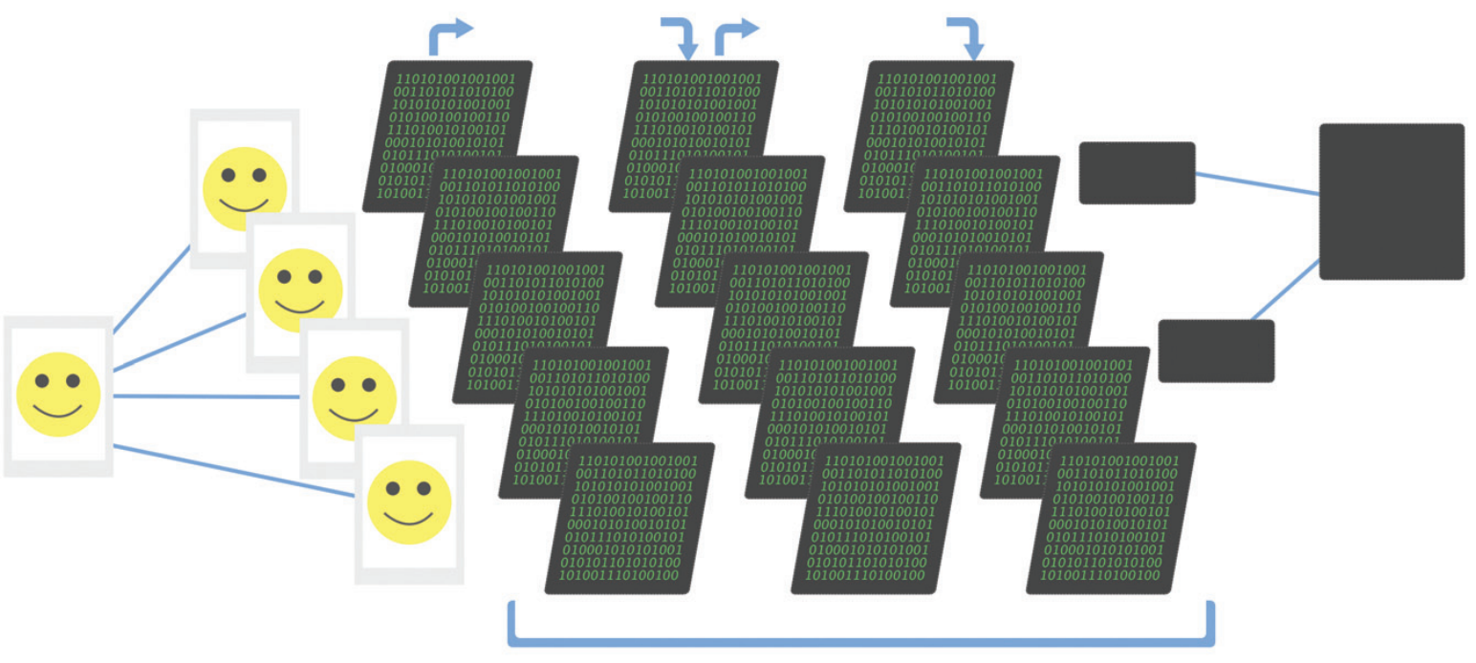
Genel Yapay Zeka Mimarisi
Çıktı→Girdi
Çıktı→Girdi
Bulgu:
Surat
Çıktı:
Gülümseyen Surat
Bulgu:
Gülümseme
Gizli Katmanlar
Kaynak: Mintz, Y., & Brodie, R. (2019). Introduction to artificial intelligence in medicine. Minimally Invasive Therapy & Allied Technologies, 28(2), 73-81.
Prof. Dr. A. Egemen YILMAZ
Ankara Üniversitesi

Slide 46
Yapay Sinir Ağları - 2
‘Derin’lik Kavramı
x₁
y₁
x₂
.
.
.
.
.
.
.
.
.
.
.
.
.
y₂
.
.
.
.
.
.
.
y_{M}
x_{N}
Giriş
Katmanı
Çıkış
Katmanı
Gizli Katmanlar
Prof. Dr. A. Egemen YILMAZ
Ankara Üniversitesi

Slide 47
İnsan Öğrenmesi – Makine Öğrenmesi
Zeka
Model
Öğrenme
Materyalleri
Veri
Seti
Öğrenme
Becerileri
Algoritma
Hiperparametreleri
Prof. Dr. A. Egemen YILMAZ
Ankara Üniversitesi

Slide 48
Tartışılan Hususlar
Yapay Sinir Ağlarında Değiştirilebilecek / Ayarlanabilecek Çok Fazla ‘Şey’ Bulunması
Mimarinin Kendisi
Her Bir Mimari İçin
Parametreler
Hiperparametreler
Mimari Hiperparametreleri
Öğrenme Süreci Hiperparametreleri
Stratejiler
Prof. Dr. A. Egemen YILMAZ
Ankara Üniversitesi

Slide 49

Tartışılan Hususlar
Yapay Sinir Ağlarında Değiştirilebilecek / Ayarlanabilecek Çok Fazla ‘Şey’ Bulunması
Mimarinin Kendisi
Kaynak: A. Tch (2017). The mostly complete chart of Neural Networks, explained. https://towardsdatascience.com/the-mostly-complete-chart-of-neural-networks-explained-3fb6f2367464
Prof. Dr. A. Egemen YILMAZ
Ankara Üniversitesi

Slide 50
Tartışılan Hususlar
Yapay Sinir Ağlarında Değiştirilebilecek / Ayarlanabilecek Çok Fazla ‘Şey’ Bulunması
Her Bir Mimari İçin
Parametreler
Ağırlık Değerleri (bunların ilk değerleri)
Hiperparametreler
Mimari Hiperparametreleri
Gizli Katman Sayısı
Her Bir Katmandaki Nöron Sayısı; Dropout Oranı
Toplama Fonksiyonu
Aktivasyon Fonksiyonu
Prof. Dr. A. Egemen YILMAZ
Ankara Üniversitesi

Slide 51
Tartışılan Hususlar
Her Bir Mimari İçin
Hiperparametreler (devam)
Öğrenme Süreci Hiperparametreleri
Öğrenme Hızı
Aşırı küçük ise yavaş öğrenme ve Gradyant Sıfırlanması
Aşırı büyük ise minimumun üzerinden atlayıp kaçırma ve Gradyant Patlaması
Momentum
Kayıp fonksiyonunun minimumuna hızlı yakınsayabilmek için bir diğer hiperparametre
Minibatch Boyutu
Epoch Sayısı
İterasyon Sayısı (Bir epoch’u tamamlamak için gerekli minibatch sayısı)
Prof. Dr. A. Egemen YILMAZ
Ankara Üniversitesi

Slide 52
Tartışılan Hususlar
Her Bir Mimari İçin
Stratejiler
Parametre İlklendirme Stratejileri (Xavier, He vb.)
Veri Normalizasyon Stratejileri ([0,1] arasına, N(0,1) olacak şekilde, Batch Normalizasyon vb.)
Optimizasyon Stratejileri (Stochastic Gradient Descent, RMSProp, Adam vb.)
Regülarizasyon Stratejileri (Çok sayıda ağırlık değeriniz varsa, Loss fonksiyonunuza ekstra bir ceza terimi eklemek amaçlı; Lasso (L1), Ridge(L2) regülarizasyonu vb.)
Prof. Dr. A. Egemen YILMAZ
Ankara Üniversitesi

Slide 53
Tartışılan Hususlar
Veri Seti Kaynaklı Hususlar (Etiketsiz, Çok Etiketli, Dengesiz, Doğrulanmamış, vb.)
Tekrarlanabilirlik
Duruma Dayalı Eğitim
Yanlılık, Açıklanabilirlik, Şeffaflık, Hesap Verilebilirlik, Gerekçelendirilebilirlik (Hikmetten Sual Olunması ☺)
Şartlı Tahliye, Görüntü İşleme, İşbirlikçi Filtreleme Örnekleri
Kişisel Verilerin Korunması
Çalışma Ekonomisi Üzerine Etkiler
Etik ve Hukuki Konular
vb.
İnsanları Tembelliğe Sevk Etmesi?
Prof. Dr. A. Egemen YILMAZ
Ankara Üniversitesi

Slide 54
Klasik Avantajlar – Dezavantajlar Slaytı
☺
☹
Doğrusal olmayan çok boyutlu, gürültülü, eksik bilgili ve özellikle problemin çözümünde kesin bir matematiksel modelin veya algoritmanın bulunmadığı durumlarda başarılı
İstisnai ve anormal veri sayısı çok olan konularda iyi sonuçlar vermekte
Adaptasyon yeteneği bulunmakta
Bilgiler ağın tamamında saklanmakta
Daha önce görülmemiş örnekler hakkında bilgi üretebilmekte
‘Kara Kutu’, verdiği sonucun açıklamasını yapamamakta
Uygun ağ yapısının belirlenmesinde belli bir kural bulunmamakta
Ağın parametre değerlerinin belirlenmesinde belli bir kural bulunmamakta
Eğitim örnekleri seçiminde genel bir kural bulunmamakta
Öğrenilecek problemin ağa gösterimi önemli bir sorun
Ağın eğitiminin ne zaman bitirilmesi gerektiğine ilişkin belli bir yöntem bulunmamakta
Prof. Dr. A. Egemen YILMAZ
Ankara Üniversitesi

Slide 55
Şeffaf, Açıklanabilir ve Hesap Verebilir Yapay Zeka
Prof. Dr. A. Egemen YILMAZ
Ankara Üniversitesi
Mühendislik Fakültesi Elektrik-Elektronik Mühendisliği Bölümü
Mühendislik Fakültesi Yazılım Mühendisliği Bölümü
Fen Bilimleri Enstitüsü Disiplinler Arası Yapay Zeka Teknolojileri Ana Bilim Dalı
Akıllı Sistemler ve Teknolojiler Uygulama ve Araştırma Merkezi (ASTAM)

Slide 56
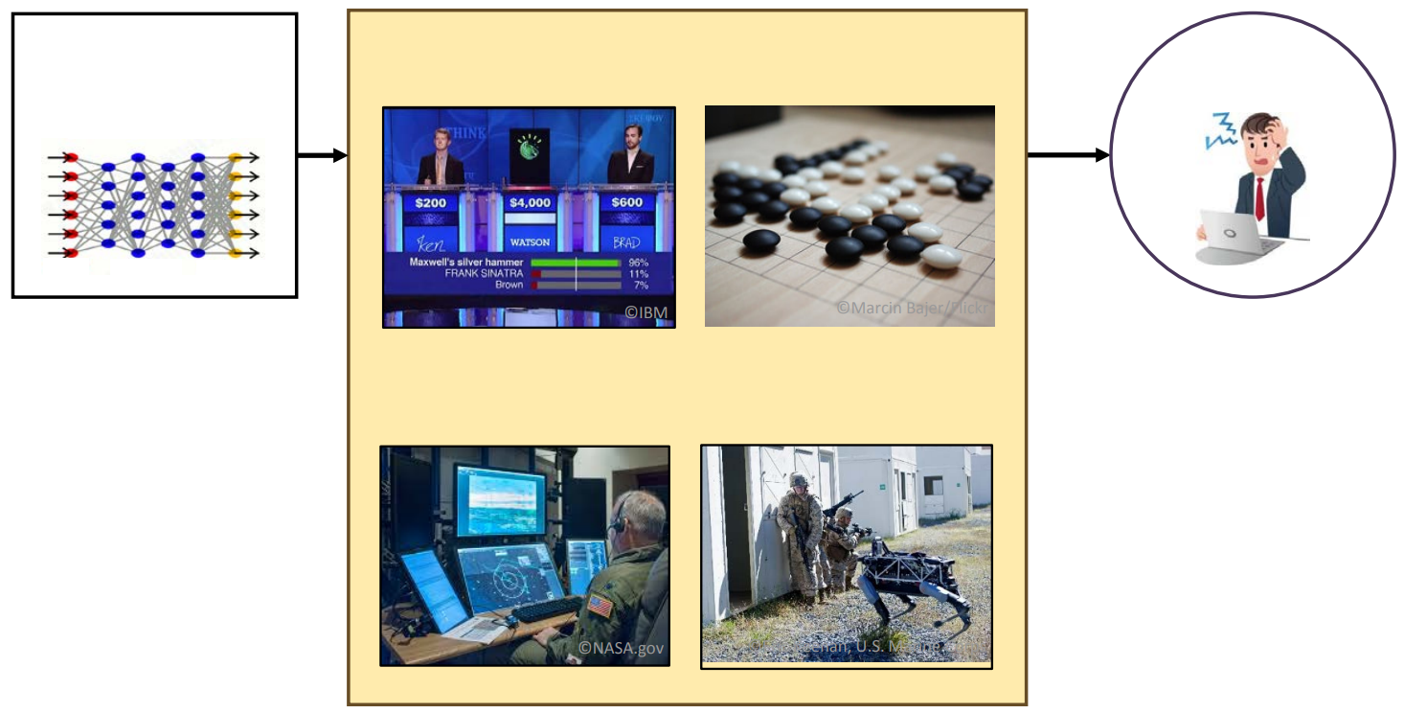
Başlarken
Uygulamalar
Yapay Zeka Sistem
Altyapıları
IBM Watson
Alpha Go
Kullanıcı
Gizli
Katmanlar
Girdiler
Çıktılar
Sistem bu kararı nasıl ve neden oluşturdu?
Başarılı bir sonuç elde etmediğimden nasıl emin olabilirim?
Herhangi bir hata olması durumunda nasıl müdahale edebilirim?
vb.
Ortak Sezim
(Sense-Making)
Operasyonel
Uygulamalar
Prof. Dr. A. Egemen YILMAZ
Ankara Üniversitesi

Slide 57
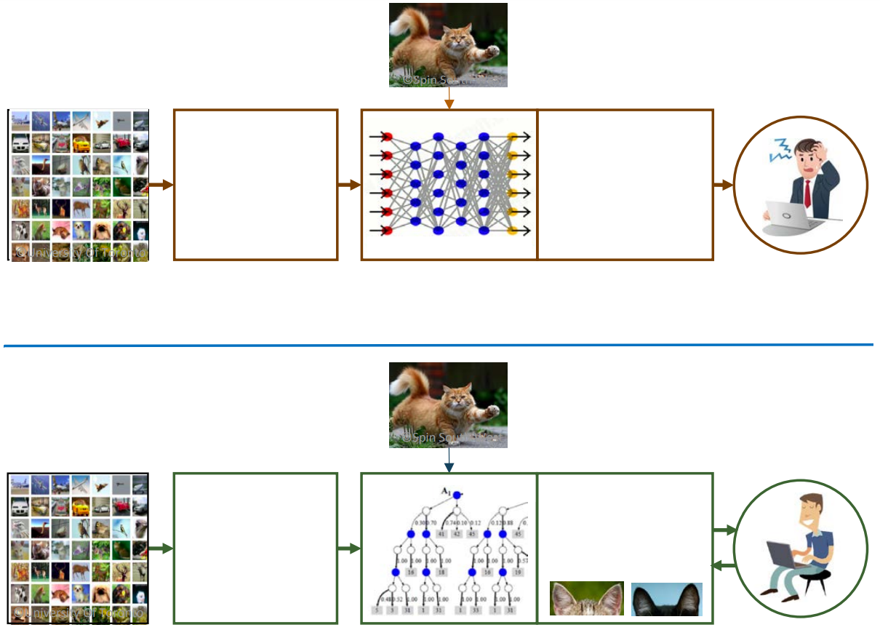
Mevcut Durum
Sistem bu kararı nasıl ve neden oluşturdu?
Başarılı bir sonuç elde etmediğimden nasıl emin olabilirim?
Herhangi bir hata olması durumunda nasıl müdahale edebilirim?
vb.
Kullanıcı
Bu, 0.93 olasılıkla bir kedi resmidir.
Eğitim Süreci
Girdiler
Gizli
Katmanlar
Çıktılar
Eğitim Seti
Öğrenilmiş
Fonksiyon
Çıktı
Sistemin bu kararı nasıl ve neden oluşturduğunu biliyorum.
Başarılı bir sonuç elde ettiğimden eminim.
Olası bir hata durumunda nasıl müdahale edebileceğimi biliyorum.
Olması Gereken
Açıklama Arayüzü
Kullanıcı
Bu bir kedi resmidir; çünkü:
- Kürkü, bıyıkları ve patileri var.
- En tipik özniteliği ise:
Yeni Nesil
Eğitim Süreci
Eğitim Seti
Açıklanabilir Model
Prof. Dr. A. Egemen YILMAZ
Ankara Üniversitesi

Slide 58
Mevcut Durum
Yapay Sinir Ağları
Grafiksel Modeller
Bayesçi Kanı Ağları
Topluluk Öğrenmesi Yaklaşımları
Derin Ağlar
İstatistiksel İlişkisel Öğrenme (SRL)
Koşullu Rastgele Alanlar (CRF’ler)
Hiyerarşik Bayesçi Ağlar (HBN’ler)
Rastgele Orman
Ve-Veya Gramerleri (AOG’ler)
Markov Mantık Ağları (MLN’ler)
İstatistiksel Yöntemler
Karar
Ağaçları
Markov Modelleri
Destek Vektör Makinesi (SVM)
Prof. Dr. A. Egemen YILMAZ
Ankara Üniversitesi

Slide 59
Mevcut Durum
Yapay Sinir Ağları
Grafiksel Modeller
Kestirim/Sınıflandırma Doğruluğu
Bayesçi Kanı Ağları
Topluluk Öğrenmesi Yaklaşımları
Derin Ağlar
İstatistiksel İlişkisel Öğrenme (SRL)
Açıklanabilirlik
Koşullu Rastgele Alanlar (CRF’ler)
Hiyerarşik Bayesçi Ağlar (HBN’ler)
Rastgele Orman
Ve-Veya Gramerleri (AOG’ler)
Markov Mantık Ağları (MLN’ler)
İstatistiksel Yöntemler
Karar
Ağaçları
Markov Modelleri
Destek Vektör Makinesi (SVM)
Prof. Dr. A. Egemen YILMAZ
Ankara Üniversitesi

Slide 60
Yapılması Gereken
Yapay Sinir Ağları
Grafiksel Modeller
Kestirim/Sınıflandırma Doğruluğu
Açıklama
Arayüzlü
Derin Ağlar
Topluluk Öğrenmesi Yaklaşımları
Bayesçi Kanı Ağları
İstatistiksel İlişkisel Öğrenme (SRL)
Açıklanabilirlik
Koşullu Rastgele Alanlar (CRF’ler)
Hiyerarşik Bayesçi Ağlar (HBN’ler)
Rastgele Orman
Ve-Veya Gramerleri (AOG’ler)
Markov Mantık Ağları (MLN’ler)
İstatistiksel Yöntemler
Karar
Ağaçları
Markov Modelleri
Destek Vektör Makinesi (SVM)
Prof. Dr. A. Egemen YILMAZ
Ankara Üniversitesi

Slide 61
Yapılması Gereken (Alternatif)
Yapay Sinir Ağları
Grafiksel Modeller
Kestirim/Sınıflandırma Doğruluğu
Yorumlanabilir
Bayesçi Kanı Ağları
Topluluk Öğrenmesi Yaklaşımları
Derin Ağlar
İstatistiksel İlişkisel Öğrenme (SRL)
Açıklanabilirlik
Yorumlanabilir Rastgele Orman
Koşullu Rastgele Alanlar (CRF’ler)
Hiyerarşik Bayesçi Ağlar (HBN’ler)
Yorumlanabilir Ve-Veya Gramerleri (AOG’ler)
Markov Mantık Ağları (MLN’ler)
İstatistiksel Yöntemler
Yorumlanabilir Karar
Ağaçları
Markov Modelleri
Destek Vektör Makinesi (SVM)
Prof. Dr. A. Egemen YILMAZ
Ankara Üniversitesi

Slide 62
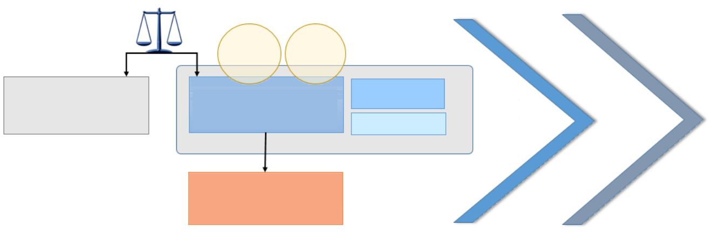
Konu ile İlgili Kavramlar
Veri
Bilimi
Beşeri
Bilimler
Ödünleşim
Açıklanabilir (Explainable)
Yapay Zeka
İnsan – Makine
İşbirliği
Doğru (Accurate)
Yapay Zeka
Üçüncü Yapay Zeka Dalgası
Yorumlanabilir, Anlaşılabilir, Kavranabilir, Açık
Yapay Genel
Zeka
Yapay Süper
Zeka
Sürekli Öğrenme
Sorumlu (Responsible)
Yapay Zeka
Hesap Verebilir, Şeffaf, Adil, Etik
Prof. Dr. A. Egemen YILMAZ
Ankara Üniversitesi

Slide 63
Algoritma Şeffaflığı
Sadece ‘Yapay Zeka’ ile Sınırlı Olmamakla Birlikte: Algoritma İçeren Yazılımların Doğrulama ve Geçerleme Faaliyetleri
Algoritma Şeffaflığı (Algorithm Transparency)
Algoritma Hesap Verebilirliği (Algorithm Accountability)
Prof. Dr. A. Egemen YILMAZ
Ankara Üniversitesi

Slide 64
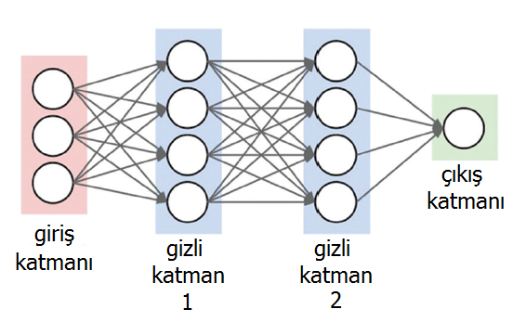
Kör Göze Parmak Bir Örnek
Bu yazılım (algoritma) yanlış (etik dışı, hukuk dışı, vb.) bir karar verirse:
Bu modeli, kim bu şekilde kurdu?
Katman sayısını kim belirledi?
Her bir katmandaki nöron sayısını kim belirledi?
Nöronlardaki aktivasyon fonksiyonlarını kim belirledi?
Bu modeli kim nasıl eğitti?
Eğitim setini kim belirledi?
Eğitim epoch’larını kim nasıl sıraladı?
Prof. Dr. A. Egemen YILMAZ
Ankara Üniversitesi

Slide 65
Tanımlar… Tanımlar…
Algoritmik Zarar (Algorithmic Harm)
Algoritmik Ayrımcılık (Algorithmic Discrimination)
Medyaya yansıyan örnekler: Google’ın ve Tesla’nın otonom araç kazaları, çeşitli sohbet robotlarının cinsiyetçi/ırkçı tavırları, vb.
Adillik (Fairness)
Açıklanabilirlik (Explainability)
Sorgulanabilirlik (Auditability)
Sorumluluk (Responsibility)
Doğruluk (Accuracy)
Prof. Dr. A. Egemen YILMAZ
Ankara Üniversitesi

Slide 66
Şeffaflık Neden Gerekli?
Niceliksel Girdi Etkisi (Quantitative Input Influence – QII)’nin Bilinmesi
Şahıs/Kişi Bazında
Herhangi bir talebi (örneğin Kredi, Nitelikli Göçmenlik, Şartlı Tahliye, Tutuksuz Yargılanma, vb.) reddedilen bir kişi, talebinin hangi sebepten ötürü reddedildiğini öğrenmek isterse
Kurum Bazında
Kurum, kullanmakta olduğu yazılım/algoritma tarafından verilen kararlarda hangi özniteliğin (ya da hangi girdinin) daha etkili olduğunu öğrenmek isterse
Prof. Dr. A. Egemen YILMAZ
Ankara Üniversitesi

Slide 67
Algoritmik Ayrımcılık
Doğru Bir Yaklaşım Mı?
Bazılarına göre etik olmadığı için kesinlikle uygun değil
Bazılarına göre ise etik olmamasına karşın performans artırımı için gerekli
Örnek: ABD’de birçok eyalette “polis devriye görev rotalarının oluşturulması” için kullanılan algoritma
Algoritmanın iki modu var
Bazı eyaletlerde algoritmanın kesinlikle yönsüz/yansız/nötr çalışması talep edilmiş
Bazı eyaletlerde ise özellikle sosyoekonomik düzeyi düşük ve azınlıkların yaşadığı mahallelere daha çok atama yapılacak şekilde çalışması talep edilmiş
“Sosyoekonomik düzeyi düşük ve azınlıkların yaşadığı mahalleler” kriteri mi?
Yoksa “Suç oranı yüksek mahalleler” kriteri mi?
“Zaten her ikisi de aynı kapıya çıkıyor” iddiası mı?
Prof. Dr. A. Egemen YILMAZ
Ankara Üniversitesi

Slide 68
Peki Niye? - 1
Yönlü/Yanlı veya Kalitesiz Veri
Bazı yüz tanıma algoritmalarının performansının beyaz ırk için yüksek olması; diğer ırklar için düşük olması
Nikon’un fotoğraf makinelerinin içindeki algoritmaların sarı ırk için çoğunlukla “kapalı göz” uyarısı vermesi
Kötü/Yanlış Kural Tanımlamaları
Sosyal Kredi Skorlama Şirketleri Kreditech ve Tala Mobile’ın, bir kişinin kredibilitesini hesaplarken kişinin ödeme geçmişinden ziyade oturduğu bölge ve alışveriş yaptığı mağazaları göz önünde bulunduruyor olması
Prof. Dr. A. Egemen YILMAZ
Ankara Üniversitesi

Slide 69
Peki Niye? - 2
Bağlam Dışı Çalışma Hataları
Yüz tanıma algoritmalarının maske görünce yüz olarak algılamaları
Geri Besleme Döngüleri
Performans değerlendirmede yanlış yönlendirici
İnsan Davranışlarındaki “Bilinçaltı” Ayrımcılık Eğilimi
Youtube’un, belirli bir süre boyunca Stevie Wonder videosu izleyince Ray Charles videoları önermeye başlaması
Prof. Dr. A. Egemen YILMAZ
Ankara Üniversitesi

Slide 70
Algoritmalar ve Temel İşlevleri - 1
İşlev | Tür | Örnekler
Önceliklendirme | Genel Amaçlı Arama Motorları | Google, Bing, Baidu
 | Özel Amaçlı Arama Motorları | Genealogy, Image Search, Shutterstock
 | Meta Arama Motorları | Info.com
 | Soru/Cevap Motorları | Quora, Ask.com
 | Sosyal Medya Zaman Akışları | Facebook, Twitter
Sınıflandırma | İtibar/Bilinirlik Sistemleri | Ebay, Uber, Airbnb
 | Haber Değerleme Sistemleri | Reddit, Digg
 | Kredi Değerleme Sistemleri | Credit Karma
 | Sosyal Değerleme Sistemleri | Klout
İlişkilendirme | Öngörüsel Politika Oluşturma Sistemleri | PredPol
 | Gelişim/Eğilim Öngörü Sistemleri | ScoreAhit, Music Xray, Google Flu Trends
Filtreleme | Spam Filtreleme Sistemleri | Norton
 | Çocuk Koruma Filtreleri | Net Nanny
 | Tavsiye Sistemleri | Spotify, Netflix
 | Haber Derleme Sistemleri | Facebook News Feed
Prof. Dr. A. Egemen YILMAZ
Ankara Üniversitesi

Slide 71
Algoritmalar ve Temel İşlevleri - 2
Önceliklendirme
New York şehrinde, belirli değerin üzerinde bir yangın riski taşımakta olduğu belirlenen binalar için tahliye kararı verilmekte
Bu değerlendirmeyi yapacak görevli sayısının kısıtlı olmasından ötürü bir önceliklendirme algoritması kullanılmaya başlanmış
Kontrol sonrası tahliye karar oranı %13’ten %70’e çıkmış
Bu bir başarı hikayesi (mi?)
Prof. Dr. A. Egemen YILMAZ
Ankara Üniversitesi

Slide 72
Algoritmalar ve Temel İşlevleri - 3
Önceliklendirme
Birçok eyalette şartlı tahliye edilenlere rehabilitasyon/danışmanlık hizmeti verilmesine yönelik bir önceliklendirme algoritması kullanılmaya başlanmış
Michigan eyaletinde, yeniden suç işleme oranlarında %10 azalma sağlanmış
Bu bir başarı hikayesi (mi?)
Prof. Dr. A. Egemen YILMAZ
Ankara Üniversitesi

Slide 73
Algoritmalar ve Temel İşlevleri - 4
Sınıflandırma
İkili Sınıflandırıcılarda: Yanlış Pozitifler, Yanlış Negatifler
Hangisini Daha Çok Tolere Edebiliriz/Etmeliyiz?
Peki Çoklu Sınıflandırıcılarda?
İlişkilendirme
IBM’in InfoSphere Identity Insight yazılımı, Johnson Smith isimli bir vatandaşın “koruyucu aile/ebeveyn” olma başvurusunu, kardeşi cinayet hükümlüsü olduğu için reddetmiş
Bu bir başarı hikayesi (mi?)
Suçun şahsiliği?
Prof. Dr. A. Egemen YILMAZ
Ankara Üniversitesi

Slide 74
Algoritmalar ve Temel İşlevleri - 5
Filtreleme
Zite ve Flipboard gibi uygulamalar, haber okuma profilinize bakarak size uygun (ilginizi çekebilecek) haberleri size sunuyorlar
Bu bir başarı hikayesi (mi?)
Kişilerin daha yanlı/yönlü, hatta radikal olmasına sebep olmaz mı?
Prof. Dr. A. Egemen YILMAZ
Ankara Üniversitesi

Slide 75
Şeffaflığın Önündeki Temel Engeller
Veri Şeffaflığı
Algoritma Şeffaflığı’nın olmazsa olmazı
Ancak ‘Kişisel Verilerin Güvenliği’?
Farksal Mahremiyet (Differential Privacy): Yeni Gelişen Bir Konu Daha!...
Algoritma/yazılım geliştiricilerinin ticari gizliliği bahane ederek yazılımlarını açmaması
Kara kutu yöntemlerinin bazen yanılması
Prof. Dr. A. Egemen YILMAZ
Ankara Üniversitesi

Slide 76
Şeffaflığın Önündeki Temel Engeller
Algoritma/yazılım geliştiricilerinin ticari gizliliği bahane ederek yazılımları hakkında en ufak bilgi dahi vermemesi
Google’ın, Otomatik Tamamlama işlevi için İngilizce’de seks çağrışımı yapan 110 adet sözcüğü algoritmasında hariç tuttuğunu açıklaması
Diğer kurallar?
Bir Alman vatandaşının, kendi ismini Google’da yazınca yanına otomatik olarak “fraud” sözcüğünü getirmesinden ötürü dava açması… Ardından ne oldu?
Diğer firmaların diğer yazılımları?
Prof. Dr. A. Egemen YILMAZ
Ankara Üniversitesi

Slide 77
Şeffaflığın Önündeki Temel Engeller
Kara kutu yöntemlerinin bazen yanılması
Obama’nın seçim kampanyasında kullanılan ve kişiye göre özelleştirilmiş mesaj oluşturma algoritması:
Yapılan tersine mühendislik çalışmasına göre: Belirleyici faktör “Yaş”
Tasarımı yapan kuruma göre: Belirleyici faktör “”Daha Önceki Kampanyalardaki Bağış Yapma Durumu”
Tutuklu/tutuksuz yargılamaya karar veren Public Safety Assessment yazılımı/algoritması:
Yapılan tersine mühendislik çalışmasına göre skorlar ve oranlar:
1 (%10), 2 (%15), 3 (%20), 4 (%31), 5 (%35), 6 (%40)
Tasarımı yapan kuruma göre skorlar ve oranlar:
1 (%12), 2 (%16), 3 (%18), 4 (%23), 5 (%27), 6 (%30)
Prof. Dr. A. Egemen YILMAZ
Ankara Üniversitesi

Slide 78
Tıpta Yapay Zekâ: Yapay Sağlık Neferleri
Prof. Dr. A. Egemen YILMAZ
Ankara Üniversitesi
Mühendislik Fakültesi Elektrik-Elektronik Mühendisliği Bölümü
Mühendislik Fakültesi Yazılım Mühendisliği Bölümü
Fen Bilimleri Enstitüsü Disiplinler Arası Yapay Zeka Teknolojileri Ana Bilim Dalı
Akıllı Sistemler ve Teknolojiler Uygulama ve Araştırma Merkezi (ASTAM)

Slide 79
Biraz da Bilgisayar Destekli Tıp Tarihçesi
Nash FA. Differential Diagnosis, an apparatus to assist the logical faculties. Lancet 1954;266:874-5.
Ledley RS, Lusted LB. Reasoning Foundations of Medical Diagnosis. Science 1959;130:9-21.
Warner HR, Toronto AF, Veasy LG, Stephenson R. A mathematical approach to medical diagnosis. Application to congenital heart disease. JAMA 1961;177:177-83.
Overall JE, Williams CM. Models for medical diagnosis. Behav Sci 1961;6:134-41.
Waxman BD. Public Health Service support of biomedical computing. Proceedings 3rd IBM Medical Symposium. Endicott, NY: IBM; 1961:199-202.
Oberhoffer G. Report on an international seminar for medical documentation and statistics. Methods Inf Med 1962;1:27-31.
Kaynak: Kulikowski, C. A. (2019). Beginnings of artificial intelligence in medicine (AIM): computational artifice assisting scientific inquiry and clinical art–with reflections on present aim challenges. Yearbook of Medical Informatics, 28(1), 249.
Prof. Dr. A. Egemen YILMAZ
Ankara Üniversitesi

Slide 80
Biraz da Bilgisayar Destekli Tıp Tarihçesi
Engle RL, Davis BJ. Medical Diagnosis: Past, Present and Future: III: Diagnosis in the future, including a critique on the use of electronic computers as diagnostic aids to the clinician. Arch Int Med 1963;112:530-43.
Jacquez JA. The Diagnostic Process: Proceedings of a Conference at the University of Michigan; 1963.
Feinstein AR. Boolean algebra and clinical taxonomy I. Analytical synthesis of the general spectrum of a human disease. New Eng J Med 1963;269:929-38.
Collen MF, Rubin L, Neyman J, Dantzig GB, Baer RM, Siegelauf AB. Automated multiphasic screening and diagnosis. Am J Public Health 1964;54:741-50.
Enslein K, editor. Data Acquisition and Processing in Biology and Medicine. New York: Pergamon; 1964.
Kaynak: Kulikowski, C. A. (2019). Beginnings of artificial intelligence in medicine (AIM): computational artifice assisting scientific inquiry and clinical art–with reflections on present aim challenges. Yearbook of Medical Informatics, 28(1), 249.
Prof. Dr. A. Egemen YILMAZ
Ankara Üniversitesi

Slide 81
Biraz da Bilgisayar Destekli Tıp Tarihçesi
Ledley RS. Use of Computers in Biology and Medicine. New York: McGraw Hill; 1965.
Collen M. Automated multiphasic screening as a diagnostic method for preventive medicine. Methods Inf Med 1965;4:71-4.
Stacy RW, Waxman BD, editors. Computers in Biomedical Research. New York: Academic Press; 1965.
Baruch JJ, Barnett GO. Real-time shared online digital computer operations. J Chron Dis 1966;19:377–86.
Gremy F, Joly Pages JC. Application des machines à traiter l’information au diagnostic médical, in Medicine Cybernetique: Actes du IV Congrès International de Médecine Cybernétique, Nice; 1966: 289-97.
Kaynak: Kulikowski, C. A. (2019). Beginnings of artificial intelligence in medicine (AIM): computational artifice assisting scientific inquiry and clinical art–with reflections on present aim challenges. Yearbook of Medical Informatics, 28(1), 249.
Prof. Dr. A. Egemen YILMAZ
Ankara Üniversitesi

Slide 82
Biraz da Bilgisayar Destekli Tıp Tarihçesi
Lusted LB. Introduction to Medical Decision Making. Springfield, IL: Charles C. Thomas; 1968. 20. Gorry GA, Barnett GO. Experience with a model of medical diagnosis. Comp Biomed Res 1968;1(5): 490-507.
Lindberg DAB. The Computer and Medical Care. Springfield, IL: Charles C. Thomas; 1968.
Kulikowski CA. A pattern recognition approach to medical diagnosis. IEEE Trans Syst Science & Cybernetics 1970;SSC-6(3):173-8.
Buchanan BG, Sutherland G, Feigenbaum EA. Rediscovering some problems of artificial intelligence in the context of organic chemistry. In: Meltzer B, Michie D, editors. Machine Intelligence. Edinburgh: Edinburgh University Press; 1970.
Kaynak: Kulikowski, C. A. (2019). Beginnings of artificial intelligence in medicine (AIM): computational artifice assisting scientific inquiry and clinical art–with reflections on present aim challenges. Yearbook of Medical Informatics, 28(1), 249.
Prof. Dr. A. Egemen YILMAZ
Ankara Üniversitesi

Slide 83
Biraz da Bilgisayar Destekli Tıp Tarihçesi
1960’ların başı: ABD'deki National Library of Medicine (NLM) tarafından MEDLARS (Medical Literature Analysis and Retrieval System)'ın geliştirilmesi
MEDLARS → MEDLINE ve arama motoru PubMed → PubMed Central
Bir yandan da 1980'ler itibarı ile Unified Medical Language System (UMLS)'in geliştirilmesi
Prof. Dr. A. Egemen YILMAZ
Ankara Üniversitesi

Slide 84
Biraz da Bilgisayar Destekli Tıp Tarihçesi
1950’ler ve 1960’ların başı
Sibernetik Tıp kongrelerinin düzenlenmesi
1960’lar
Medikal verinin kaydedilmesine yönelik yazılımlar
1970’ler
Klinik Karar Destek amaçlı yazılım fikri
W. Schwartz, “Medicine and the Computer: The Promise and Problems of Change”, New England Journal of Medicine, 1970.
Hekimin entelektüel işlevlerinin bilgisayarlara devredilmesi
Prof. Dr. A. Egemen YILMAZ
Ankara Üniversitesi

Slide 85
Biraz da Bilgisayar Destekli Tıp Tarihçesi
İlk Projeler (Genelde «Uzman Sistem» Temelli):
Dendral (Organik Kimya – Örüntü Tanıma Temelli Molekül Tanıma Yazılımı) 1960’lar
Mycin (Kural Temelli Bakteri Tanıma Yazılımı – 600 kural) 1970’ler
Caduceus (Mycin’in genişletilmiş hali; 1000 farklı türün ayırt edilmesi) 1980’ler
Internist-I (Dahili Tıp Bilimleri’nde tanıların %80’ini koyma hedefi; ancak çok yavaş) 1980’ler
Prof. Dr. A. Egemen YILMAZ
Ankara Üniversitesi

Slide 86
Günümüzde Yapay Destekli Tıp Uygulamaları
Sınıflandırma (İkili, Çoklu)
Gruplandırma
Sayısal Değer Kestirimi
vb.
Sinyal üzerinden
Görüntü üzerinden
Gen dizisi üzerinden
vb.
Prof. Dr. A. Egemen YILMAZ
Ankara Üniversitesi

Slide 87
Günümüzde Yapay Destekli Tıp Uygulamaları
Acil (örn. Triyaj)
Kardiyoloji (örn. Aritmi Tespiti, hatta Sınıflandırması)
Radyoloji (örn. Tümör Tespiti, hatta Sınıflandırması)
Oftalmoloji (örn. Diyabetik Retinopati tespiti)
Endokrinoloji (örn. Diyabet Tespiti, Glükoz Seviyesi Kestirimi)
Nefroloji (örn. Polikistik Böbrek Hastaları’nda Glomerüler Filtrasyon Kestirimi)
Prof. Dr. A. Egemen YILMAZ
Ankara Üniversitesi

Slide 88
Günümüzde Yapay Destekli Tıp Uygulamaları
Gastroenteroloji (örn. Polip Tespiti, Atrofik Gastrit Tespiti)
Nöroloji (örn. Epilepsi Krizi Erken Uyarı Sistemi)
Dermatoloji (örn. Cilt Rahatsızlıkları Tespiti, hatta Sınıflandırması)
Patoloji (örn. Doku Sınıflandırması)
vb.
Prof. Dr. A. Egemen YILMAZ
Ankara Üniversitesi

Slide 89
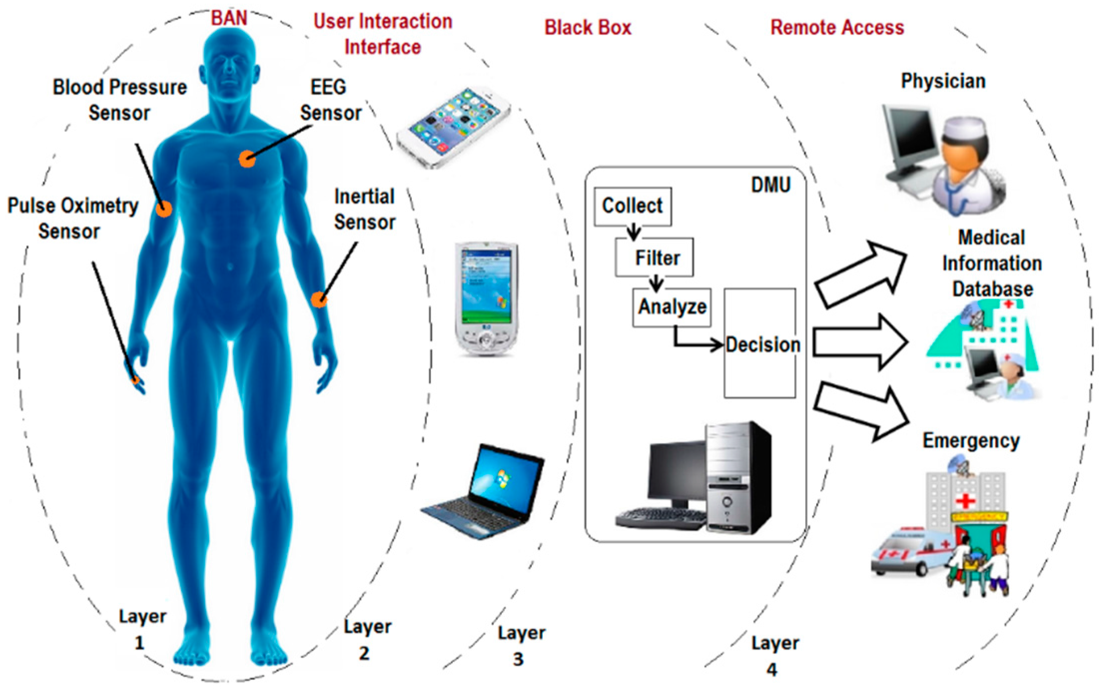
Sadece Yapay Zeka Mı?
Kaynak: Ghamari, M., Janko, B., Sherratt, R. S., Harwin, W., Piechockic, R., & Soltanpur, C. (2016). A survey on wireless body area networks for ehealthcare systems in residential environments. Sensors, 16(6), 831.
Prof. Dr. A. Egemen YILMAZ
Ankara Üniversitesi

Slide 90
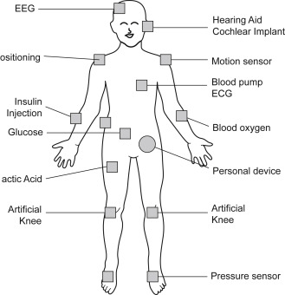
Sadece Yapay Zeka Mı?
Kaynak: Pramanik, P. K. D., Nayyar, A., & Pareek, G. (2019). WBAN: Driving e-healthcare beyond telemedicine to remote health monitoring: Architecture and protocols. In Telemedicine technologies (pp. 89-119). Academic Press.
Prof. Dr. A. Egemen YILMAZ
Ankara Üniversitesi

Slide 91
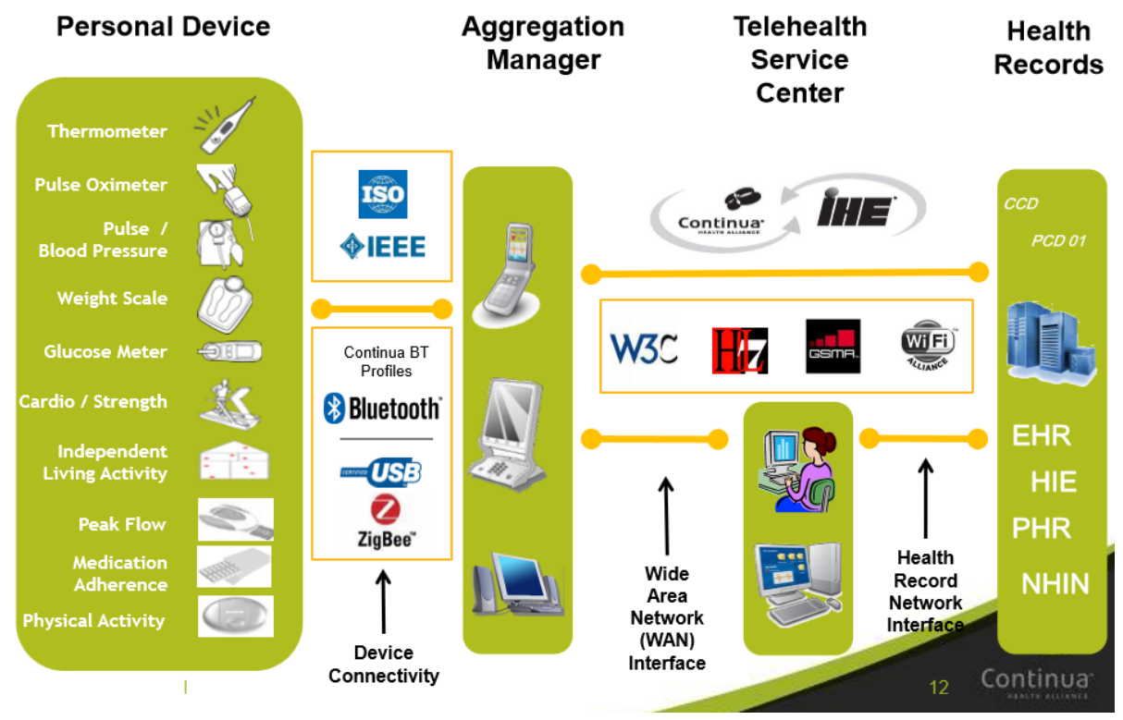
Sadece Yapay Zeka Mı?
Kaynak: Innovation Working Group (2019). Roadmap for Telemedicine: Key Considerations and Recommendations. IWG-Asia.
Prof. Dr. A. Egemen YILMAZ
Ankara Üniversitesi

Slide 92
Bilgi Piramidi Üzerinden Bir Açıklama
Wisdom
Knowledge
Information
Data
Hemen 112’yi adrese yönlendirmeliyim
(KARAR / UYGULAMA)
Bilgelik, İrfan,
‘Hikmet’
Kalp krizi veya inme geçiriyor olma olasılığı çok yüksek (BAĞLAM)
Bilgi?
Hastanın vital bulguları da iyi değil (ANLAM)
Malumat?
XYZ ID Numaralı Geriatrik Hasta İçin
Düşme Tespiti
Veri
Prof. Dr. A. Egemen YILMAZ
Ankara Üniversitesi

Slide 93
Tıbbi Görüntüleme Teknolojilerinde Yapay Zeka Uygulamaları
Prof. Dr. A. Egemen YILMAZ
Ankara Üniversitesi
Mühendislik Fakültesi Elektrik-Elektronik Mühendisliği Bölümü
Mühendislik Fakültesi Yazılım Mühendisliği Bölümü
Fen Bilimleri Enstitüsü Disiplinler Arası Yapay Zeka Teknolojileri Ana Bilim Dalı
Akıllı Sistemler ve Teknolojiler Uygulama ve Araştırma Merkezi (ASTAM)

Slide 94
Tıbbi Görüntüleme - Giriş
Radyografi - Röntgen
Floroskopi
Mamografi
Bilgisayarlı Tomografi
Manyetik Rezonans Görüntüleme
Ultrasonografi
Nükleer Tıp Görüntüleme
Tek Foton Emisyonlu Bilgisayarlı Tomografi
Pozitron Emisyon Tomografi
Prof. Dr. A. Egemen YILMAZ
Ankara Üniversitesi

Slide 95
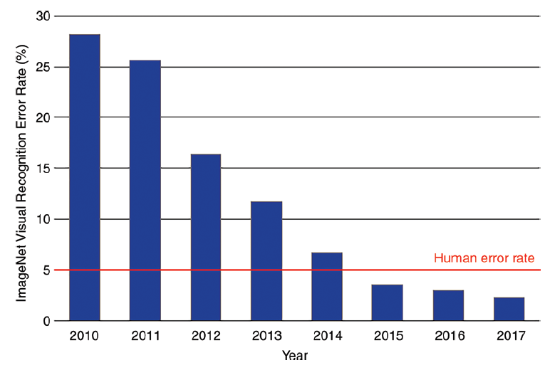
Görüntü Sınıflandırma Performansı
ImageNet Large-Scale Visual Recognition Challenge
Kaynak: Langlotz, C. P., Allen, B., Erickson, B. J., Kalpathy-Cramer, J., Bigelow, K., Cook, T. S., ... & Kandarpa, K. (2019). A roadmap for foundational research on artificial intelligence in medical imaging: from the 2018 NIH/RSNA/ACR/The Academy Workshop. Radiology, 291(3),781-791.
Prof. Dr. A. Egemen YILMAZ
Ankara Üniversitesi

Slide 96
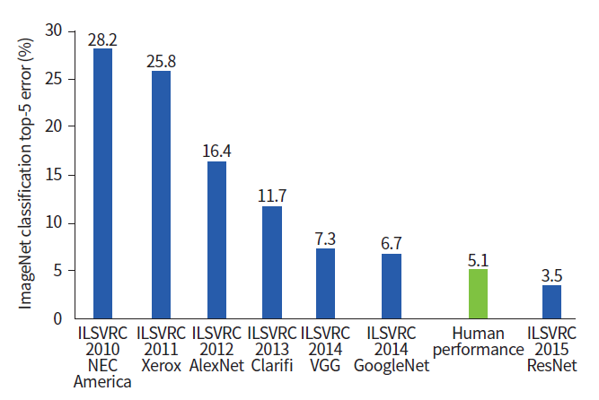
Görüntü Sınıflandırma Performansı
ImageNet Large-Scale Visual Recognition Challenge
Kaynak: Kim, J., Hong, J., & Park, H. (2018). Prospects of deep learning for medical imaging. Precision and Future Medicine, 2(2), 37-52.
Prof. Dr. A. Egemen YILMAZ
Ankara Üniversitesi

Slide 97
Yapay Zekanın Medikal Görüntülemede Olası Kullanım Aşamaları
Görüntü İşlemenin Yanı Sıra:
Muayene Seviyesi: Görüntü Kabulü ve Hazırlık
Okuma ve Raporlama Seviyesi
Kestirim ve Tedavi Önerisi Seviyesi
Kohort ve Toplum Analizi Seviyesi
Kaynak: Sharma, P., Suehling, M., Flohr, T., & Comaniciu, D. (2020). Artificial intelligence in diagnostic imaging: status quo, challenges, and future opportunities. Journal of thoracic imaging, 35, S11-S16.
Prof. Dr. A. Egemen YILMAZ
Ankara Üniversitesi

Slide 98
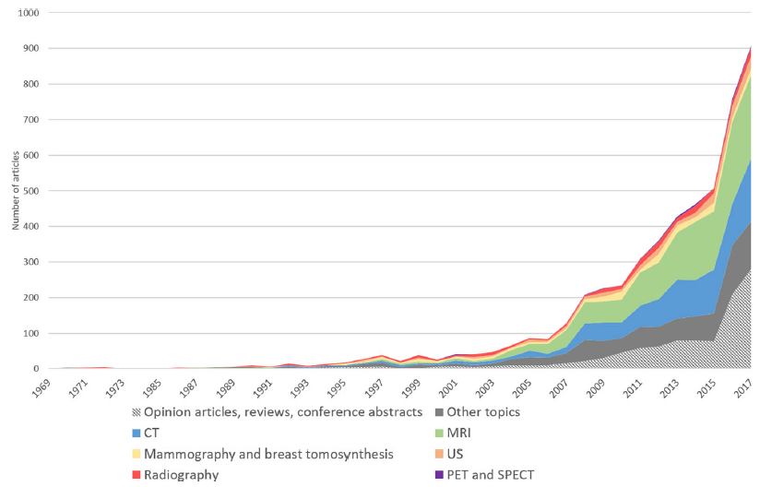
Yapay Zekanın Medikal Görüntülemede Olası Kullanım Aşamaları
10 yıl önce: Radyolojide Yapay Zeka makalelerinin sayısı yıllık 100-150
Şimdi: Yıllık 700-800
Yarıdan fazlası MRI ve CT üzerine çalışmalar
1/3’ü nöroradyoloji; diğerleri %6-9 mertebesinde
Kaynak: Pesapane, F., Codari, M., & Sardanelli, F. (2018). Artificial intelligence in medical imaging: threat or opportunity? Radiologists again at the forefront of innovation in medicine. European radiology experimental, 2(1), 1-10.
Prof. Dr. A. Egemen YILMAZ
Ankara Üniversitesi

Slide 99
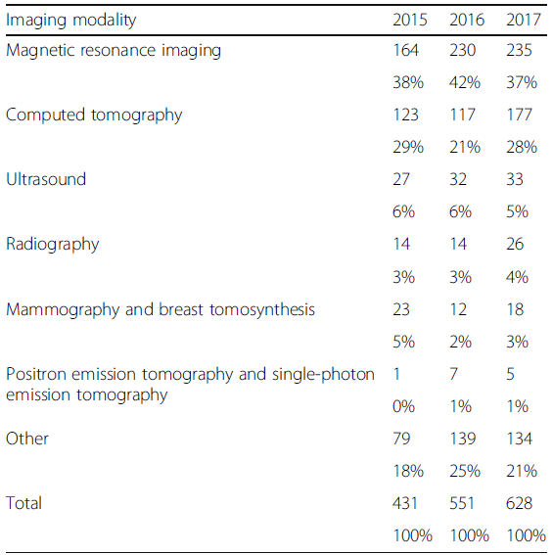
Yapay Zekanın Medikal Görüntülemede Olası Kullanım Aşamaları
10 yıl önce: Radyolojide Yapay Zeka makalelerinin sayısı yıllık 100-150
Şimdi: Yıllık 700-800
Yarıdan fazlası MRI ve CT üzerine çalışmalar
1/3’ü nöroradyoloji; diğerleri %6-9 mertebesinde
Kaynak: Pesapane, F., Codari, M., & Sardanelli, F. (2018). Artificial intelligence in medical imaging: threat or opportunity? Radiologists again at the forefront of innovation in medicine. European radiology experimental, 2(1), 1-10.
Prof. Dr. A. Egemen YILMAZ
Ankara Üniversitesi

Slide 100
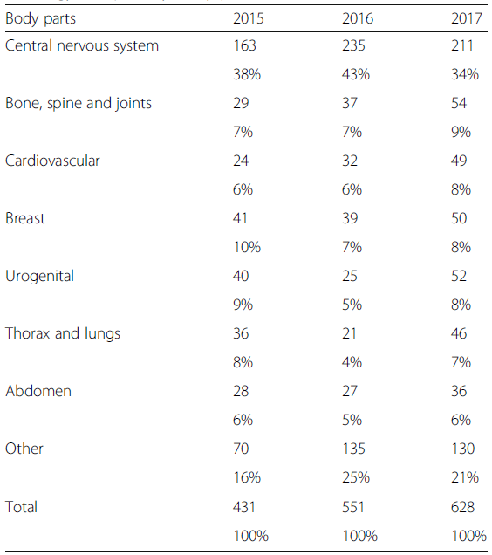
Yapay Zekanın Medikal Görüntülemede Olası Kullanım Aşamaları
10 yıl önce: Radyolojide Yapay Zeka makalelerinin sayısı yıllık 100-150
Şimdi: Yıllık 700-800
Yarıdan fazlası MRI ve CT üzerine çalışmalar
1/3’ü nöroradyoloji; diğerleri %6-9 mertebesinde
Kaynak: Pesapane, F., Codari, M., & Sardanelli, F. (2018). Artificial intelligence in medical imaging: threat or opportunity? Radiologists again at the forefront of innovation in medicine. European radiology experimental, 2(1), 1-10.
Prof. Dr. A. Egemen YILMAZ
Ankara Üniversitesi

Slide 101
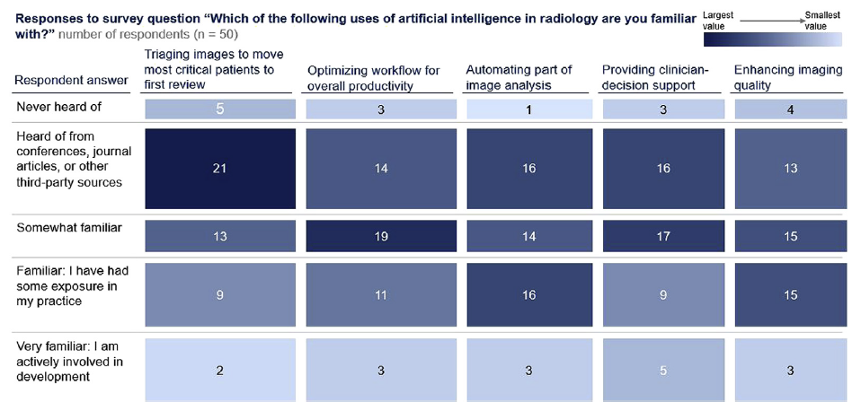
Radyologların Yapay Zekaya Bakışı
Kaynak: Alexander, A., Jiang, A., Ferreira, C., & Zurkiya, D. (2020). An intelligent future for medical imaging: a market outlook on artificial intelligence for medical imaging. Journal of the American College of Radiology, 17(1), 165-170.
Prof. Dr. A. Egemen YILMAZ
Ankara Üniversitesi

Slide 102
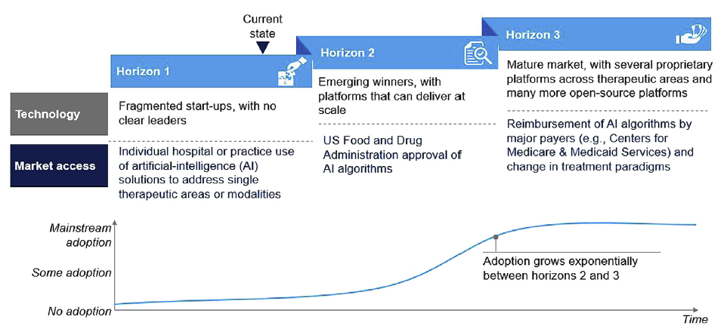
Medikal Görüntüleme - Yapay Zeka Ekonomisi
AI temelli medikal görüntü işleme firmaları:
Sayısı > 115; son 3 yılda 3 katına çıkmış
Yatırım miktarı > 1.17 milyar $; son 3 yılda 2 katına çıkmış
Kaynak: Alexander, A., Jiang, A., Ferreira, C., & Zurkiya, D. (2020). An intelligent future for medical imaging: a market outlook on artificial intelligence for medical imaging. Journal of the American College of Radiology, 17(1), 165-170.
Prof. Dr. A. Egemen YILMAZ
Ankara Üniversitesi

Slide 103
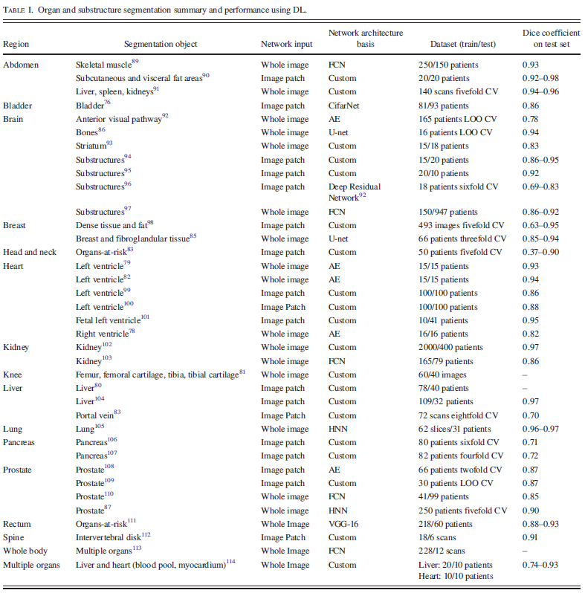
Medikal Görüntüleme – Derin Öğrenme
Kaynak:Sahiner, B., Pezeshk, A., Hadjiiski, L. M., Wang, X., Drukker, K., Cha, K. H., ... & Giger, M. L. (2019). Deep learning in medical imaging and radiation therapy. Medical physics, 46(1), e1-e36.
Prof. Dr. A. Egemen YILMAZ
Ankara Üniversitesi

Slide 104
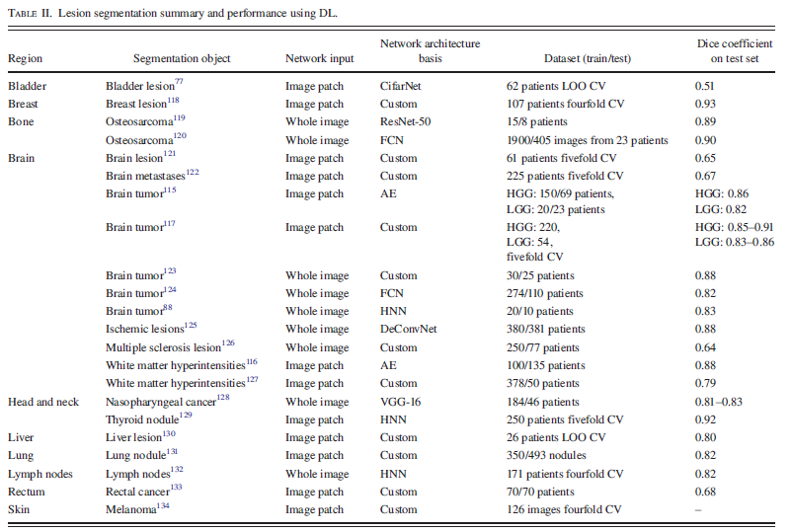
Medikal Görüntüleme – Derin Öğrenme
Kaynak:Sahiner, B., Pezeshk, A., Hadjiiski, L. M., Wang, X., Drukker, K., Cha, K. H., ... & Giger, M. L. (2019). Deep learning in medical imaging and radiation therapy. Medical physics, 46(1), e1-e36.
Prof. Dr. A. Egemen YILMAZ
Ankara Üniversitesi

Slide 105
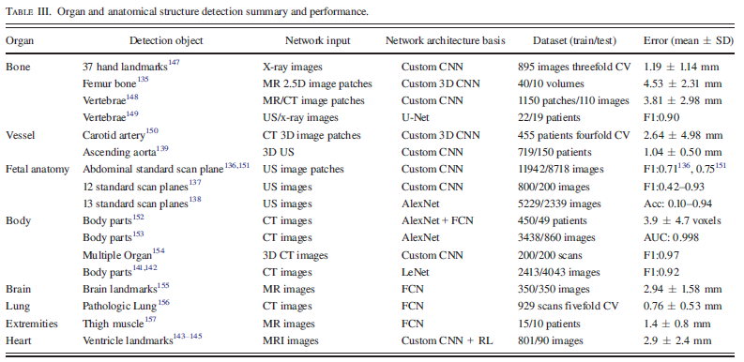
Medikal Görüntüleme – Derin Öğrenme
Kaynak:Sahiner, B., Pezeshk, A., Hadjiiski, L. M., Wang, X., Drukker, K., Cha, K. H., ... & Giger, M. L. (2019). Deep learning in medical imaging and radiation therapy. Medical physics, 46(1), e1-e36.
Prof. Dr. A. Egemen YILMAZ
Ankara Üniversitesi

Slide 106
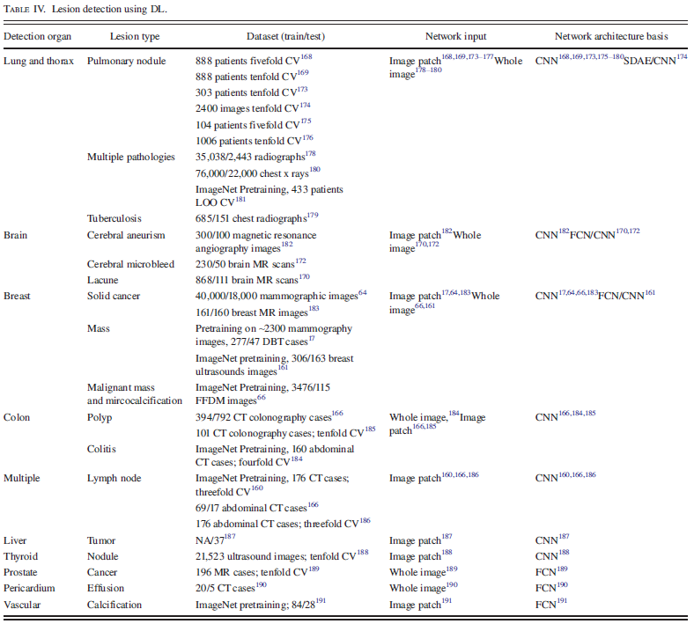
Medikal Görüntüleme – Derin Öğrenme
Kaynak:Sahiner, B., Pezeshk, A., Hadjiiski, L. M., Wang, X., Drukker, K., Cha, K. H., ... & Giger, M. L. (2019). Deep learning in medical imaging and radiation therapy. Medical physics, 46(1), e1-e36.
Prof. Dr. A. Egemen YILMAZ
Ankara Üniversitesi

Slide 107
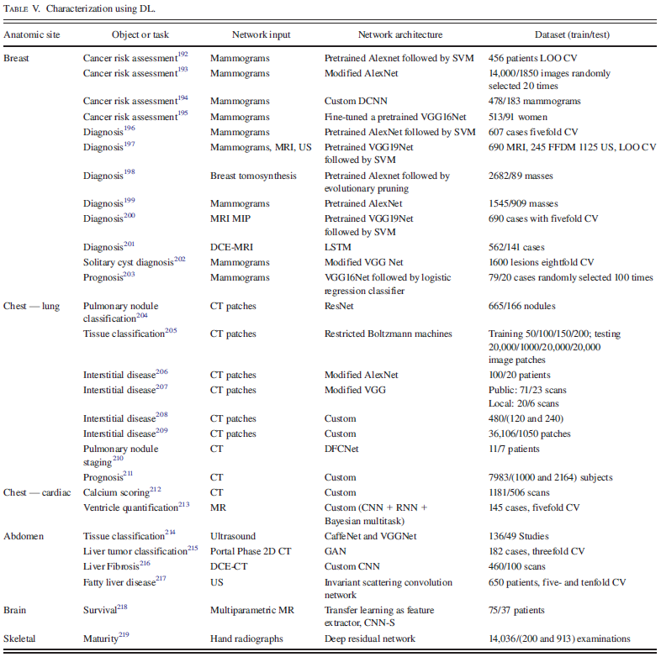
Medikal Görüntüleme – Derin Öğrenme
Kaynak:Sahiner, B., Pezeshk, A., Hadjiiski, L. M., Wang, X., Drukker, K., Cha, K. H., ... & Giger, M. L. (2019). Deep learning in medical imaging and radiation therapy. Medical physics, 46(1), e1-e36.
Prof. Dr. A. Egemen YILMAZ
Ankara Üniversitesi

Slide 108
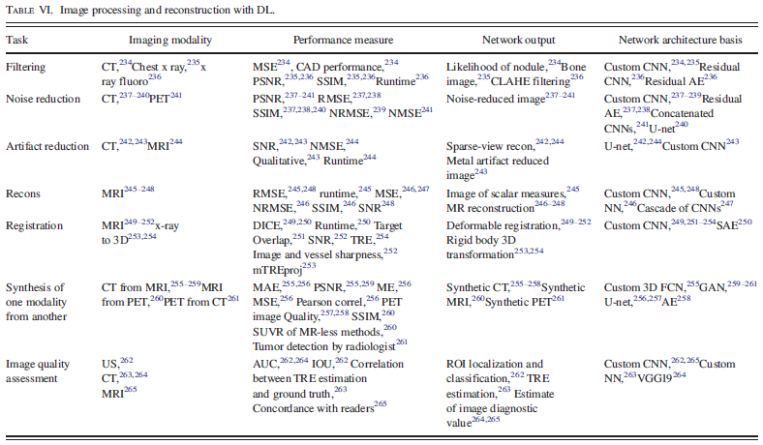
Medikal Görüntüleme – Derin Öğrenme
Kaynak:Sahiner, B., Pezeshk, A., Hadjiiski, L. M., Wang, X., Drukker, K., Cha, K. H., ... & Giger, M. L. (2019). Deep learning in medical imaging and radiation therapy. Medical physics, 46(1), e1-e36.
Prof. Dr. A. Egemen YILMAZ
Ankara Üniversitesi

Slide 109

Medikal Görüntüleme – Derin Öğrenme
Kaynak:Sahiner, B., Pezeshk, A., Hadjiiski, L. M., Wang, X., Drukker, K., Cha, K. H., ... & Giger, M. L. (2019). Deep learning in medical imaging and radiation therapy. Medical physics, 46(1), e1-e36.
Prof. Dr. A. Egemen YILMAZ
Ankara Üniversitesi

Slide 110
Yapay Zeka ile Tıbbi Verilerle İlgili Temel Hususlar
Anonimleştirilmiş veri (mahremiyet) gereksinimi
Etiketlenmiş veri gereksinimi
«Doğru» etiketlenmiş veri gereksinimi; doğrulama
Özellikle derin öğrenmeye yönelik bol veri gereksinimi
İnsidansı az olan hastalıklar için dengesiz veri seti sıkıntıları
Irk, yaş, özel nitelik vb. bazlı farklılıklardan kaynaklı olarak veri setinin global ol(a)maması olasılığı
Prof. Dr. A. Egemen YILMAZ
Ankara Üniversitesi

Slide 111
Yapay Zeka ile Tıbbi Görüntülerle İlgili Temel Hususlar
Sadece sınıflandırma değil
Image Deidentification
Image Reconstruction
Image Segmentation
Image Registration
gereksinimleri
Farklı tekniklerle alınmış görüntüler için özel ve farklı ön işleme gereksinimleri
Genel modeller jenerik ve düşük çözünürlüklü görüntülerle eğitilmiş durumda; medikal görüntülere, 3D/4D görüntülere vb. özel modeller ve eğitimler gerekmekte
Kaynak: Prevedello, L. M., Halabi, S. S., Shih, G., Wu, C. C., Kohli, M. D., Chokshi, F. H., ... & Flanders, A. E. (2019). Challenges related to artificial intelligence research in medical imaging and the importance of image analysis competitions. Radiology: Artificial Intelligence, 1(1), e180031.
Prof. Dr. A. Egemen YILMAZ
Ankara Üniversitesi

Slide 112
Yapay Zeka ile Tıbbi Görüntülerle İlgili Temel Hususlar
Çok fazla olası tanı ve sınıf bulunmakta:
Radiology Gamuts Ontology’ye göre 12878 semptom, 4662 hastalık
«Automation Risk» hususunun akademik/bilimsel olarak irdelenmesi ve analiz edilmesi lazım!...
Kaynak: Budovec, J. J., Lam, C. A., & Kahn Jr, C. E. (2014). Informatics in radiology: radiology gamuts ontology: differential diagnosis for the Semantic Web. Radiographics, 34(1), 254-264.
Prof. Dr. A. Egemen YILMAZ
Ankara Üniversitesi

Slide 113

Yapay Zeka ile Tıbbi Görüntülerle İlgili Temel Hususlar
Bu tarz çalışmaların sistematiği konusunda bir kılavuz/standart ihtiyacı:
Hem çalışmaları yürütenler, hem değerlendiriciler için
Kaynak: Mongan, J., Moy, L., & Kahn Jr, C. E. (2020). Checklist for artificial intelligence in medical imaging (CLAIM): a guide for authors and reviewers.
Prof. Dr. A. Egemen YILMAZ
Ankara Üniversitesi

Slide 114
Kaynaklar
Langlotz, C. P., Allen, B., Erickson, B. J., Kalpathy-Cramer, J., Bigelow, K., Cook, T. S., ... & Kandarpa, K. (2019). A roadmap for foundational research on artificial intelligence in medical imaging: from the 2018 NIH/RSNA/ACR/The Academy Workshop. Radiology, 291(3),781-791.
Sharma, P., Suehling, M., Flohr, T., & Comaniciu, D. (2020). Artificial intelligence in diagnostic imaging: status quo, challenges, and future opportunities. Journal of thoracic imaging, 35, S11-S16.
Pesapane, F., Codari, M., & Sardanelli, F. (2018). Artificial intelligence in medical imaging: threat or opportunity? Radiologists again at the forefront of innovation in medicine. European radiology experimental, 2(1), 1-10.
Alexander, A., Jiang, A., Ferreira, C., & Zurkiya, D. (2020). An intelligent future for medical imaging: a market outlook on artificial intelligence for medical imaging. Journal of the American College of Radiology, 17(1), 165-170.
Prevedello, L. M., Halabi, S. S., Shih, G., Wu, C. C., Kohli, M. D., Chokshi, F. H., ... & Flanders, A. E. (2019). Challenges related to artificial intelligence research in medical imaging and the importance of image analysis competitions. Radiology: Artificial Intelligence, 1(1), e180031.
Mongan, J., Moy, L., & Kahn Jr, C. E. (2020). Checklist for artificial intelligence in medical imaging (CLAIM): a guide for authors and reviewers.
Zhou, S. K., Greenspan, H., Davatzikos, C., Duncan, J. S., Van Ginneken, B., Madabhushi, A., ... & Summers, R. M. (2021). A review of deep learning in medical imaging: Imaging traits, technology trends, case studies with progress highlights, and future promises. Proceedings of the IEEE.
Zhu, G., Jiang, B., Tong, L., Xie, Y., Zaharchuk, G., & Wintermark, M. (2019). Applications of deep learning to neuro-imaging techniques. Frontiers in neurology, 10, 869.
Prof. Dr. A. Egemen YILMAZ
Ankara Üniversitesi

Slide 115
Kaynaklar
Greenspan, H., Van Ginneken, B., & Summers, R. M. (2016). Guest editorial deep learning in medical imaging: Overview and future promise of an exciting new technique. IEEE transactions on medical imaging, 35(5), 1153-1159.
Sahiner, B., Pezeshk, A., Hadjiiski, L. M., Wang, X., Drukker, K., Cha, K. H., ... & Giger, M. L. (2019). Deep learning in medical imaging and radiation therapy. Medical physics, 46(1), e1-e36.
Kim, M., Yun, J., Cho, Y., Shin, K., Jang, R., Bae, H. J., & Kim, N. (2019). Deep learning in medical imaging. Neurospine, 16(4), 657.
Kim, J., Hong, J., & Park, H. (2018). Prospects of deep learning for medical imaging. Precision and Future Medicine, 2(2), 37-52.
Lee, J. G., Jun, S., Cho, Y. W., Lee, H., Kim, G. B., Seo, J. B., & Kim, N. (2017). Deep learning in medical imaging: general overview. Korean journal of radiology, 18(4), 570-584.
Suzuki, K. (2017). Overview of deep learning in medical imaging. Radiological physics and technology, 10(3), 257-273.
Lakhani, P., Gray, D. L., Pett, C. R., Nagy, P., & Shih, G. (2018). Hello world deep learning in medical imaging. Journal of digital imaging, 31(3), 283-289.
Currie, G., Hawk, K. E., Rohren, E., Vial, A., & Klein, R. (2019). Machine learning and deep learning in medical imaging: intelligent imaging. Journal of medical imaging and radiation sciences, 50(4), 477-487.
Prof. Dr. A. Egemen YILMAZ
Ankara Üniversitesi

Slide 116
Tıp Eğitiminde Yapay Zekâ
Prof. Dr. A. Egemen YILMAZ
Ankara Üniversitesi
Mühendislik Fakültesi Elektrik-Elektronik Mühendisliği Bölümü
Mühendislik Fakültesi Yazılım Mühendisliği Bölümü
Fen Bilimleri Enstitüsü Disiplinler Arası Yapay Zeka Teknolojileri Ana Bilim Dalı
Akıllı Sistemler ve Teknolojiler Uygulama ve Araştırma Merkezi (ASTAM)

Slide 117
Yapay Zekanın Eğitimde Kullanımı
Müfredat ve Eğitim Materyali Oluşturma
Eğitim İcrası – Kişiselleştirilmiş Eğitim
Bireysel/Grup Bazında Ölçme ve Değerlendirme
Prof. Dr. A. Egemen YILMAZ
Ankara Üniversitesi

Slide 118
Yapay Zekanın Tıp Eğitiminde Kullanımına Dair
Clancey ve Stanford Üniversiteleri – GUIDON (1983): Enfeksiyon hastalıklarına ilişkin tanı eğitim yazılımı
Papa et al. – İsimsiz Yazılım (1992): Tanı yardım yazılımı
Eliot ve Woolf – The Cardiac Tutor (1995): Kardiyak resüsitasyon eğitim simülatörü
Billinghurst et al. – Prototype Sinus Surgery (1996): Cerrahi eğitim simülatörü
Bourlas et al. – CARDIO-LOGOS (1996): EKG örüntülerini öğreten eğitim simülatörü
Voss et al. – LAHYSTOTRAIN (2000): Laparoskopi ve histeroskopi eğitim simülatörü
Stasiu et al. – CARDIOLOG (2001): EKG örüntülerini öğreten eğitim simülatörü
Caudell et al. – Project TOUCH (2003): Hasta muayenesine yönelik Sanal Gerçeklik simülatörü
Crowley ve Medvedeva – SlideTutor (2003): Dermatopatoloji tanı/sınıflandırma eğitim simülatörü
Kaynak: Chan, K. S., & Zary, N. (2019). Applications and challenges of implementing artificial intelligence in medical education: integrative review. JMIR medical education, 5(1), e13930.
Prof. Dr. A. Egemen YILMAZ
Ankara Üniversitesi

Slide 119
Yapay Zekanın Tıp Eğitiminde Kullanımına Dair
Michael et al. – CIRCSIM-Tutor (2003): Baroreseptör refleks eğitim uygulaması
Weidenbach et al. – EchoComJ (2004): Ekokardiyografi eğitim uygulaması
Kabanza et al. – TeachMed (2006): Klinik gerekçelendirme (sebep-sonuç) eğitim uygulaması
Suebnukarn ve Haddawy - COMET (2006): Klinik gerekçelendirme eğitim uygulaması
Woo et al. – CIRCSIM-Tutor (2006): Fizyolojik nitel nedensel gerekçelendirme eğitim uygulaması
Kazi et al. – COMET (2009): Diyabet, pnömoni, miyokard enfarktüsü vb. problem temelli medikal eğitim sistemi
Association for Institutional Research (2010): Tıp Eğitimi Müfredatı oluşturma/değerlendirme sistemi
Chieu et al. – TELEOS (2010): Sakroiliak Vida Fiksasyonu eğitim simülatörü
Kaynak: Chan, K. S., & Zary, N. (2019). Applications and challenges of implementing artificial intelligence in medical education: integrative review. JMIR medical education, 5(1), e13930.
Prof. Dr. A. Egemen YILMAZ
Ankara Üniversitesi

Slide 120
Yapay Zekanın Tıp Eğitiminde Kullanımına Dair
EBSCO Host, Medline (Ovid) ve Web of Science’ta 37 makale
Müfredat oluşturma / değerlendirme (1 adet)
Eğitim destek (1 adet)
Eğitim değerlendirme (1 adet)
37 makalenin çoğunluğu (25 adedi) lisans eğitimi; 14 adedi uzmanlık eğitimi; 8 adedi sürekli/mesleki eğitime yönelik
16’sında model oluşturmanın zorluğundan söz edilmiş
10’unda uzmanlık bilgisinin gerekliliğinden söz edilmiş
4’ünde hekimler-mühendisler arasındaki uçurumdan söz edilmiş
2’sinde genel mimari yapı oluşturmanın imkansızlığından söz edilmiş
Kaynak: Chan, K. S., & Zary, N. (2019). Applications and challenges of implementing artificial intelligence in medical education: integrative review. JMIR medical education, 5(1), e13930.
Prof. Dr. A. Egemen YILMAZ
Ankara Üniversitesi

Slide 121
Yapay Zekanın Tıp Eğitiminde Kullanımına Dair
14’ünde Yapay Zeka performansının/verimliliğinin değerlendirmesinin zorluğu
6’sında ölçeklenebilirlik sorunu
4’ünde ‘Aceleci Genelleme’ sıkıntısı
3’ünde Yapay Zekanın hataları
Öğrenme/eğitim destek amaçlı makalelerde:
Öğrenmede/eğitimde geri besleme; süreç performansının düzenli izlenmesi: 21 adet
Maliyet düşürme: 8 adet
Hastaları riske atmama: 6 adet
Eğitmen ihtiyacını azaltma: 3 adet
Kaynak: Chan, K. S., & Zary, N. (2019). Applications and challenges of implementing artificial intelligence in medical education: integrative review. JMIR medical education, 5(1), e13930.
Prof. Dr. A. Egemen YILMAZ
Ankara Üniversitesi

Slide 122
Yapay Zekanın Tıp Eğitiminde Kullanımına Dair
Öğrenme/eğitim başarım değerlendirme amaçlı makalelerde:
Hızlı değerlendirme: 4 adet
Nesnel değerlendirme: 3 adet
Değerlendirmenin performansı: 2 adet
Maliyet azaltma: 1 adet
Kaynak: Chan, K. S., & Zary, N. (2019). Applications and challenges of implementing artificial intelligence in medical education: integrative review. JMIR medical education, 5(1), e13930.
Prof. Dr. A. Egemen YILMAZ
Ankara Üniversitesi

Slide 123
Yapay Zekanın Tıp Eğitiminde Kullanımına Dair
Rol değişimi
Hekimlerin Yapay Zeka tasarım faaliyetlerinde daha proaktif olması
Hekimlerin Yapay Zeka destekli sistemlerle daha çok çalışması gerekliliği
Hekimlerin Yapay Zeka destekli sistemlerle etkileşim gerekliliği
Hekimlerin Yeni Yapay Zeka destekli sistemleri öğretmesi/öğrenmesi gerekliliği
Birçok husus
Simülasyon, AR/VR/XR ve robotik ile birlikte çalışabilirlik
Veri; jeneriklik; açıklanabilirlik ve doğruluk ödünleşimi; semptom/sendrom/hastalık miktarı; vb.
Kaynak: Masters, K. (2019). Artificial intelligence in medical education. Medical Teacher, 41(9), 976-980.
Prof. Dr. A. Egemen YILMAZ
Ankara Üniversitesi

Slide 124
Bilgisayar Mimarileri ve İnsan Beyni
Prof. Dr. A. Egemen YILMAZ
Ankara Üniversitesi
Mühendislik Fakültesi Elektrik-Elektronik Mühendisliği Bölümü
Mühendislik Fakültesi Yazılım Mühendisliği Bölümü
Fen Bilimleri Enstitüsü Disiplinler Arası Yapay Zeka Teknolojileri Ana Bilim Dalı
Akıllı Sistemler ve Teknolojiler Uygulama ve Araştırma Merkezi (ASTAM)

Slide 125

Bilgisayar Mimarisi
Merkezi İşlemci Birimi (CPU)
Kontrol Birimi
Giriş
Birimi
Çıkış
Birimi
Yazmaçlar
Aritmetik
Mantık
Birimi
Ön Bellek
Bellek Birimi
Birincil Depolama
İkincil Depolama
Prof. Dr. A. Egemen YILMAZ
Ankara Üniversitesi

Slide 126
Bilgisayar Mimarisi
Merkezi İşlemci Birimi (CPU)
Kontrol Birimi
Giriş
Birimi
Çıkış
Birimi
Yazmaçlar
Aritmetik
Mantık
Birimi
Ön Bellek
Halk arasında bilinen adıyla ‘Elektronik Beyin’ ☺
Bellek Birimi
Birincil Depolama
İkincil Depolama
Prof. Dr. A. Egemen YILMAZ
Ankara Üniversitesi

Slide 127

Bilgisayar Mimarisi
Veri ve Program Belleği
Program
Belleği
Veri
Belleği
CPU
CPU
Yordam Adresi
Değişken Adresi
Giriş / Çıkış
Aygıtları
Giriş / Çıkış
Aygıtları
von Neumann Mimarisi
Harvard Mimarisi
Prof. Dr. A. Egemen YILMAZ
Ankara Üniversitesi

Slide 128

Bellek Hiyerarşisi
CPU
Yazmaçları
Doğrudan CPU
Erişimi
Ön Bellek
Seviye 1 (L1)
Seviye 2 (L2)
Seviye 3 (L3)
Geçici Depolama Alanları
Ana Bellek - RAM
Dolaylı CPU
Erişimi
Fiziksel RAM
Sanal Bellek
İşletim Sistemi Destekli Bellek Yönetimi
İkincil Depolama Aygıt Tipleri
Kalıcı Depolama Alanları
ROM /
BIOS
Çıkarılabilir
Diskler
Ağ / İnternet
Depolama
Hard
Disk
Girdi Kaynakları
Çıkarılabilir
Aygıtlar
Tarayıcı /
Mikrofon /
Kamera
Harici
Kaynaklar
Diğer
Kaynaklar
Klavye
Fare
Prof. Dr. A. Egemen YILMAZ
Ankara Üniversitesi

Slide 129
Bellek Hiyerarşisi
Erişim Süresi Düşüyor ☺
CPU
Yazmaçları
Doğrudan CPU
Erişimi
Ön Bellek
Seviye 1 (L1)
Seviye 2 (L2)
Seviye 3 (L3)
Geçici Depolama Alanları
Ana Bellek - RAM
Dolaylı CPU
Erişimi
Fiziksel RAM
Sanal Bellek
İşletim Sistemi Destekli Bellek Yönetimi
İkincil Depolama Aygıt Tipleri
Kalıcı Depolama Alanları
Kapasite Artıyor ☺
Maliyet Düşüyor ☺
ROM /
BIOS
Çıkarılabilir
Diskler
Ağ / İnternet
Depolama
Hard
Disk
Girdi Kaynakları
Çıkarılabilir
Aygıtlar
Tarayıcı /
Mikrofon /
Kamera
Harici
Kaynaklar
Diğer
Kaynaklar
Klavye
Fare
Prof. Dr. A. Egemen YILMAZ
Ankara Üniversitesi

Slide 130
Bellek Hiyerarşisi
CPU
Yazmaçları
<1ns
Doğrudan CPU
Erişimi
Ön Bellek
Seviye 1 (L1)
Seviye 2 (L2)
3-10ns
Seviye 3 (L3)
Geçici Depolama Alanları
Ana Bellek - RAM
10-30ns
Dolaylı CPU
Erişimi
Fiziksel RAM
Sanal Bellek
İşletim Sistemi Destekli Bellek Yönetimi
İkincil Depolama Aygıt Tipleri
Kalıcı Depolama Alanları
1-100ms
ROM /
BIOS
Çıkarılabilir
Diskler
Ağ / İnternet
Depolama
Hard
Disk
Girdi Kaynakları
Tarayıcı /
Mikrofon /
Kamera
Prof. Dr. A. Egemen YILMAZ
Ankara Üniversitesi
Klavye
Fare
Çıkarılabilir
Aygıtlar
Harici
Kaynaklar
Diğer
Kaynaklar

Slide 131

İnsan Beyninde Bellek İşlevleri
Aleni (Explicit) Bellek:
Başımızdan geçenlere ilişkin anılar (Episodic)
Gerçekle ve genel bilgiler (Semantic)
Bunlara ilişkin 3 bölge:
Hippocampus
Neocortex
Amygdala
Medikal İllüstrasyon: Dr. Levent EFE Medical Illustration Studios
Prof. Dr. A. Egemen YILMAZ
Ankara Üniversitesi

Slide 132
İnsan Beyninde Bellek İşlevleri
Örtülü (Implicit) Bellek:
Motor bellek
Bunlara ilişkin 2 bölge:
Basal Ganglia
Cerebellum
Medikal İllüstrasyon: Dr. Levent EFE Medical Illustration Studios
Prof. Dr. A. Egemen YILMAZ
Ankara Üniversitesi

Slide 133
İnsan Beyninde Bellek İşlevleri
Kısa Süreli İşleyen (Working) Bellek
Buna ilişkin tek alan:
Prefrontal Cortex
Medikal İllüstrasyon: Dr. Levent EFE Medical Illustration Studios
Prof. Dr. A. Egemen YILMAZ
Ankara Üniversitesi

Slide 134
İnsan Beyninde Bellek İşlevleri
Aleni (Explicit) Bellek:
Başımızdan geçenlere ilişkin anılar (Episodic)
Gerçekle ve genel bilgiler (Semantic)
Hippocampus’te Episodic anılar depolanır ve indekslenir (Henry Molaison vakası)
Semantic bilgiler uyku esnasında (?) Hippocampus’ten Neocortex’e aktarılır
Amygdala, anılarla ilintili duyguların depolanmasında rol oynar; özellikle de korkularla ilgili olanların!...
Medikal İllüstrasyon: Dr. Levent EFE Medical Illustration Studios
Prof. Dr. A. Egemen YILMAZ
Ankara Üniversitesi

Slide 135
İnsan Beyninde Bellek İşlevleri
Örtülü (Implicit) Bellek:
Motor bellek
Basal Ganglia, hareketler, alışkanlıklar ve öğrenme ile ilgili bellek bölgesidir. Enstrüman çalma, dans vb hususlarda etkilidir. Parkinson’da en çok etkilenen yerdir.
Cerebellum, ince motor kontrolde önemlidir.
Medikal İllüstrasyon: Dr. Levent EFE Medical Illustration Studios
Prof. Dr. A. Egemen YILMAZ
Ankara Üniversitesi

Slide 136
İnsan Beyninde Bellek İşlevleri
Kısa Süreli İşleyen (Working) Bellek
Prefrontal Cortex, memeli hayvanların beyinlerindeki en yeni eklentidir.
Bilişsel işlevlerimizin çoğunu üstlenir.
Kısa vadeli bellek gerektiren işlevlerde aktif olduğu MRI sayesinde belirlenmiştir. Sol taraf sözel; sağ taraf ise uzamsal işleyen bellektir
Medikal İllüstrasyon: Dr. Levent EFE Medical Illustration Studios
Prof. Dr. A. Egemen YILMAZ
Ankara Üniversitesi

Slide 137
İnsan Beyni – Bilgisayar Karşılaştırması
 | Beyin | Bilgisayar
Genel Yapı | Nöronlar ve Sinapslar | Entegre devreler, transistörler, diyotlar, vb.
Bilgi Depolama | Elektrokimyasal ve elektriksel darbeler aracılığıyla 23 farklı şekilde | Yarı iletken birimlerde sinyal seviyeleri ile 2 farklı şekilde (0 ve 1)
Kapasite | 86 milyar nöron, 125 trilyon sinaps, 1500cm³ hacim, 1.4kg ağırlık 100 trilyon FLOP/saniye işlem kapasitesi 1 petabyte (1 katrilyon byte) bellek kapasitesi | Eldeki sisteme göre değişmekte
Enerji ve Kaynak Sarfiyatı | 12-20 Watt Oksijenimizin %20’si; Kardiyak girdinin %15’i | GigaWatt mertebesinde
Prof. Dr. A. Egemen YILMAZ
Ankara Üniversitesi

Slide 138

İnsan Beyni Modelleme Çalışmaları
1990’larda Japonya’da ATR’ın CAM-Brain Projesi
Cellular Automata, Neurite Network ve Genetik Programlama ile Robot Kedi’nin 1000 davranışını kontrol edebilecek bir Yapay Beyin geliştirme çalışması
Prof. Dr. A. Egemen YILMAZ
Ankara Üniversitesi

Slide 139

İnsan Beyni Modelleme Çalışmaları
EPFL Brain Mind Institute’da 2005’te başlayan Blue Brain projesi
Petri-Net’lerle Beyindeki Sinyal Akışı’nı Modelleme Çalışmaları
Prof. Dr. A. Egemen YILMAZ
Ankara Üniversitesi

Slide 140
İnsan Beyni Modelleme Çalışmaları
Daha yakın tarihte Büyük Ölçekli Beyin Ağları
Çekirdek ağlar
Medial frontoparietal (Default)
Midcingulo-Insular (Salience)
Dorsal frontoparietal (Attention)
Lateral frontoparietal (Control)
Pericentral (Somatomotor)
Occipital (Visual)
Diğer ağlar
Limbic, Auditory, Right/left executive, Cerebellar, Spatial attention, Language, Lateral visual, Temporal, Visual perception/imagery
Prof. Dr. A. Egemen YILMAZ
Ankara Üniversitesi

